Slide 1

CHƯƠNG I
ÔN TẬP CHƯƠNG VI
§15. HÀM SỐ
§16. HÀM SỐ BẬC HAI
§17. DẤU CỦA TAM THỨC BẬC HAI
§18. PHƯƠNG TRÌNH QUY VỀ
PHƯƠNG TRÌNH BẬC HAI

Slide 2
CHƯƠNG I
ÔN TẬP CHƯƠNG VI
TOÁN ĐẠI SỐ
➉
1
BÀI TẬP TRẮC NGHIỆM
1
2
BÀI TẬP TỰ LUẬN
2
3
4
5

Slide 3









CÂU HỎI TRẮC NGHIỆM
6.24.
Tập xác định của hàm số $y=\frac{1}{\sqrt{x−2}}$ là
15
54
9
6
A
$D=[2;+∞)$
B
B
$$D=(2;+∞)$$
$$\left|\vec{BC}\right|=2\left|\vec{MN}\right|$$
C
$$D=ℝ\backslash \{2\}$$
D
$$D=ℝ$$
Bài giải
ĐK: $x−2>0⇔x>2.$
Vậy tập xác định của hàm số là $D=(2;+∞)$.
Chọn B.

Slide 4








CÂU HỎI TRẮC NGHIỆM
6.25.
Parabol $y=−x^{2}+2x+3$ có đỉnh là
15
54
9
6
A
$$I(−1;0)$$
B
$$I(3;0)$$
$$3x+4y−10=0.$$
$$\vec{MN}=\vec{BC}$$
C
D
$$I(0;3)$$
D
$$I(1;4)$$
Bài giải
Parabol $y=ax^{2}+bx+c$ có tọa độ đỉnh $\left(\frac{−b}{2a};\frac{−Δ}{4a}\right)$.
Do đó $y=−x^{2}+2x+3$ có tọa độ đỉnh $I(1;4)$.
Chọn D.

Slide 5
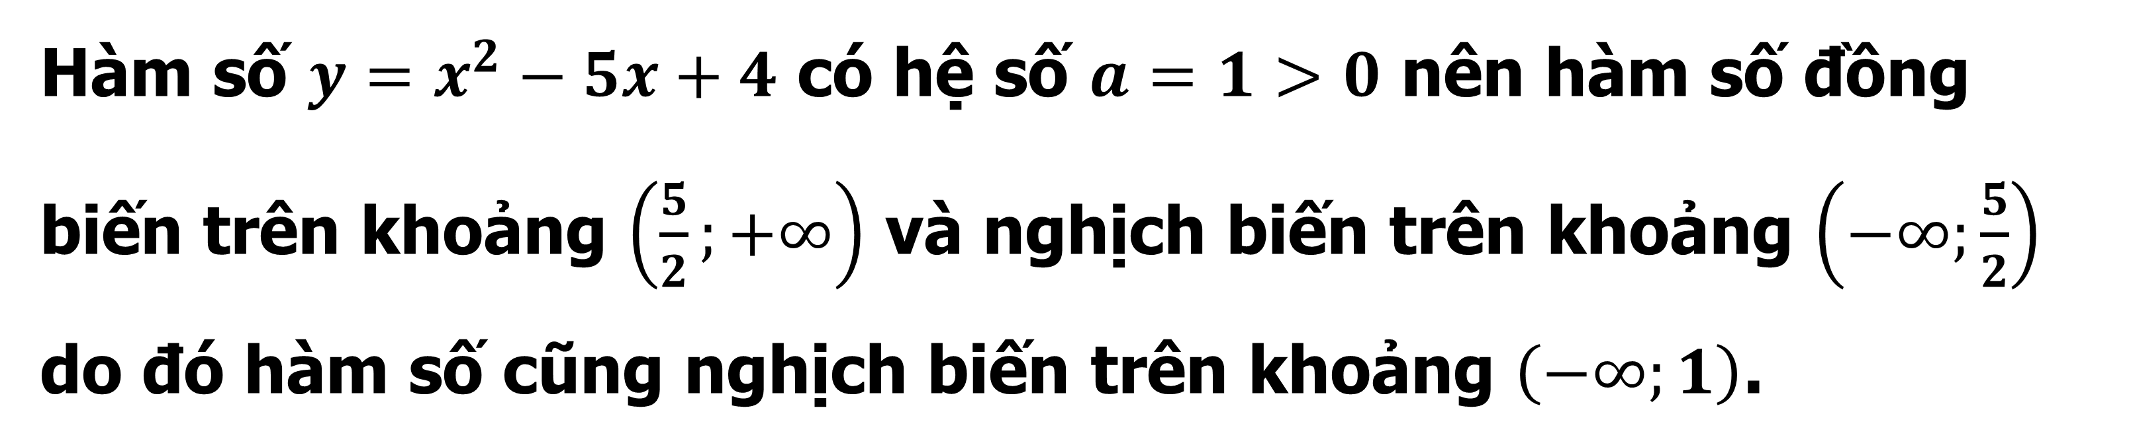




CÂU HỎI TRẮC NGHIỆM
6.26.
Hàm số $y=x^{2}−5x+4$
15
54
9
6
A
$$\text{Đồ}\text{ng} \text{bi}\text{ế}\text{n} \text{tr}\text{ê}\text{n} \text{kho}\text{ả}\text{ng} (1;+∞)\text{.}$$
B
$$\text{Đồ}\text{ng} \text{bi}\text{ế}\text{n} \text{tr}\text{ê}\text{n} \text{kho}\text{ả}\text{ng} (−∞;4)\text{.}$$
$$3x+4y−10=0.$$
$\vec{AB}=\vec{AC}$.
$$\vec{MN}=\vec{BC}$$
$$\left|\vec{BC}\right|=2\left|\vec{MN}\right|$$
C
D
C
$$\text{Ngh}\text{ị}\text{ch} \text{bi}\text{ế}\text{n} \text{tr}\text{ê}\text{n} \text{kho}\text{ả}\text{ng} (−∞;1)\text{.}$$
$$\text{Ngh}\text{ị}\text{ch} \text{bi}\text{ế}\text{n} \text{tr}\text{ê}\text{n} \text{kho}\text{ả}\text{ng} (1;4)\text{.}$$
Bài giải
Hàm số $y=x^{2}−5x+4$ có hệ số $a=1>0$ nên hàm số đồng biến trên khoảng $\left(\frac{5}{2};+∞\right)$ và nghịch biến trên khoảng $\left(−∞;\frac{5}{2}\right)$ do đó hàm số cũng nghịch biến trên khoảng $\left(−∞;1\right)$.
Chọn C.

Slide 6




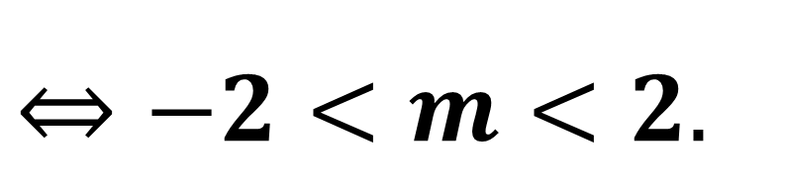



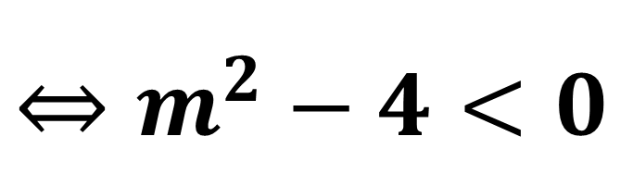
CÂU HỎI TRẮC NGHIỆM
6.27.
Bất phương trình $x^{2}−2mx+4>0$ nghiệm đúng với mọi $x∈ℝ$ khi
15
54
9
6
A
A
$$m=−1\text{.}$$
B
$$m=−2$$
$$3x+4y−10=0.$$
$$\vec{MN}=\vec{BC}$$
C
D
$$m>2\text{.}$$
$$m=2$$
Bài giải
Bất phương trình $x^{2}−2mx+4>0$ nghiệm đúng với mọi $x∈ℝ$
$$⇔Δ′<0$$
$$⇔m^{2}−4<0$$
$$⇔−2<m<2.$$
Chọn A.

Slide 7
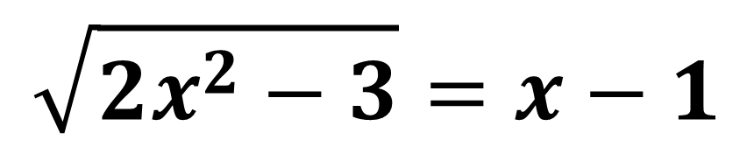
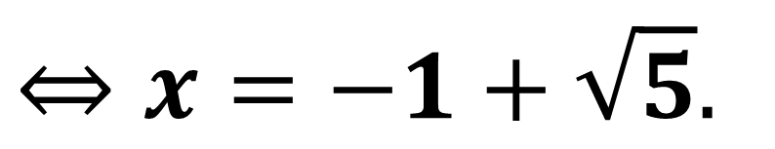

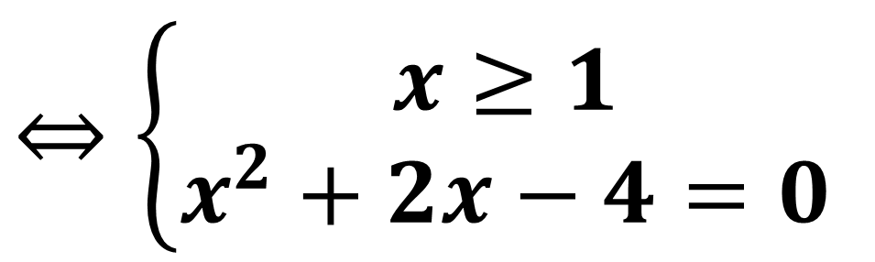
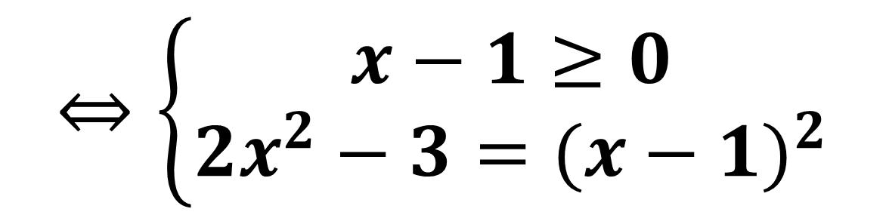




CÂU HỎI TRẮC NGHIỆM
6.28.
Tập nghiệm của phương trình $\sqrt{2x^{2}−3}=x−1$ là
15
54
9
6
A
$$\{−1−\sqrt{5};−1+\sqrt{5}\}$$
B
$$\{−1−\sqrt{5}\}$$
$$3x+4y−10=0.$$
$\vec{AB}=\vec{AC}$.
$$\vec{MN}=\vec{BC}$$
$$\left|\vec{BC}\right|=2\left|\vec{MN}\right|$$
$$\{−1+\sqrt{5}\}$$
C
C
D
$$∅$$
Bài giải
$$⇔\left\{\begin{aligned}x≥1 \\ \left[\begin{aligned}x=−1−\sqrt{5} \\ x=−1+\sqrt{5}\end{aligned}\right.\end{aligned}\right.$$
$$⇔\left\{\begin{aligned}x−1≥0 \\ 2x^{2}−3={(x−1)}^{2}\end{aligned}\right.$$
$$⇔\left\{\begin{aligned}x≥1 \\ x^{2}+2x−4=0\end{aligned}\right.$$
$$\sqrt{2x^{2}−3}=x−1$$
$$⇔x=−1+\sqrt{5}.$$
Chọn C.

Slide 8
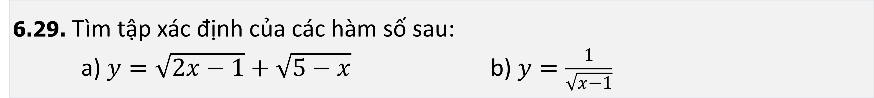
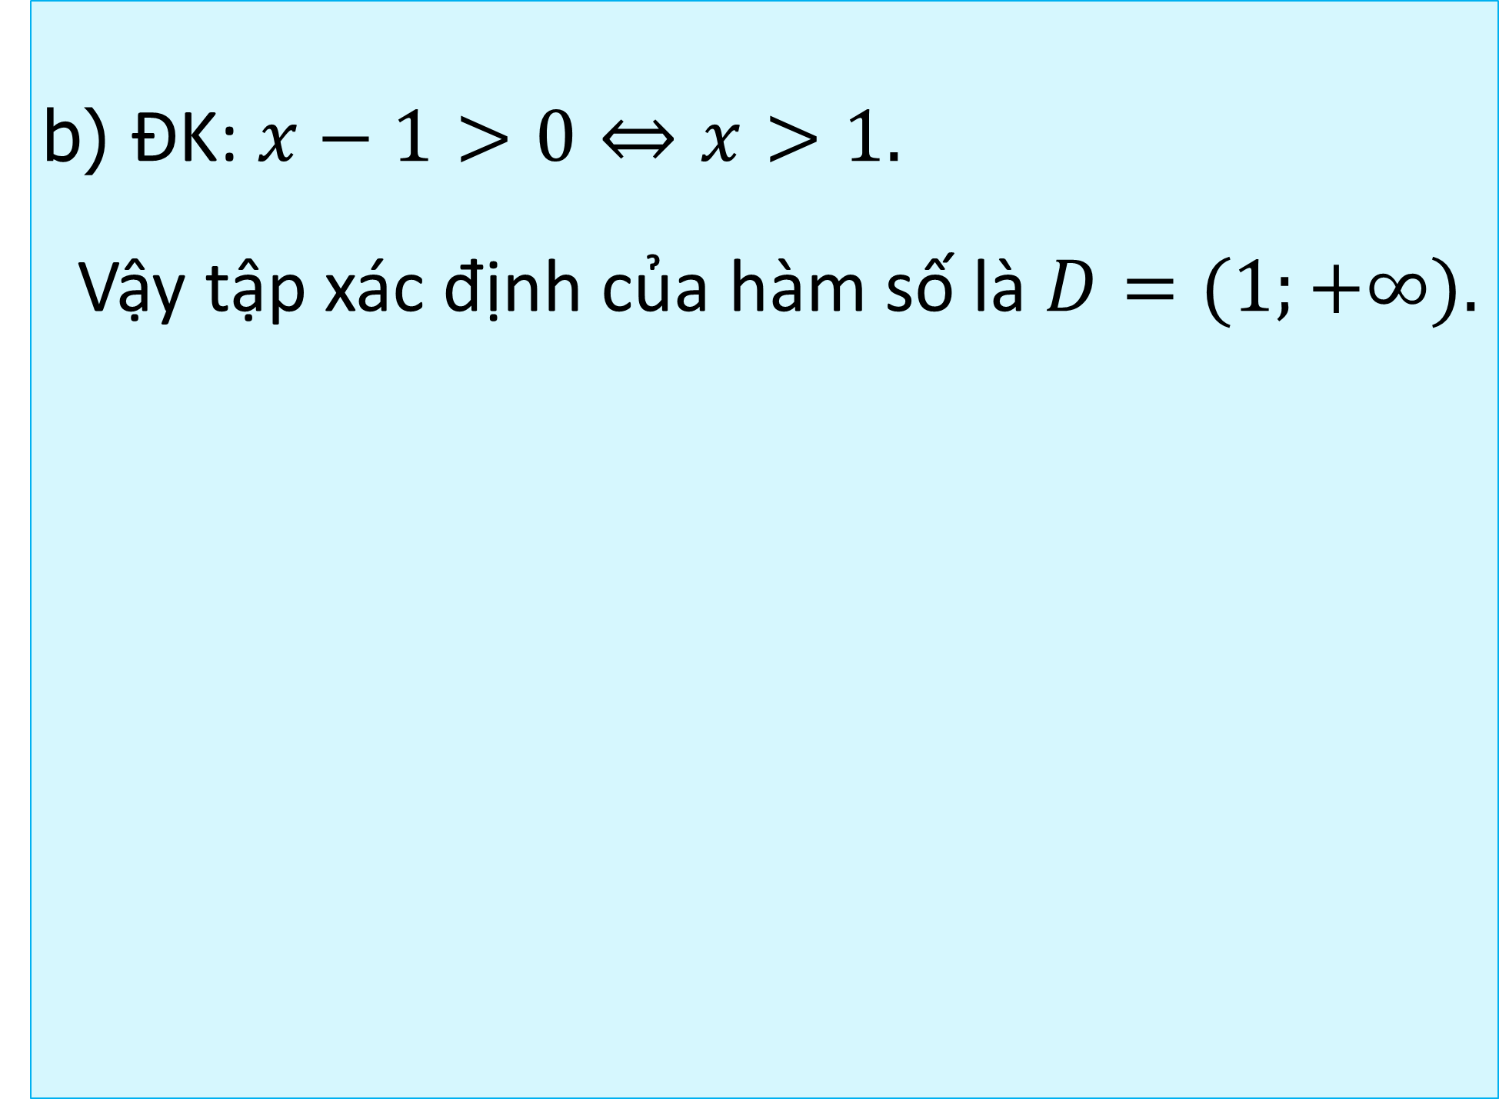
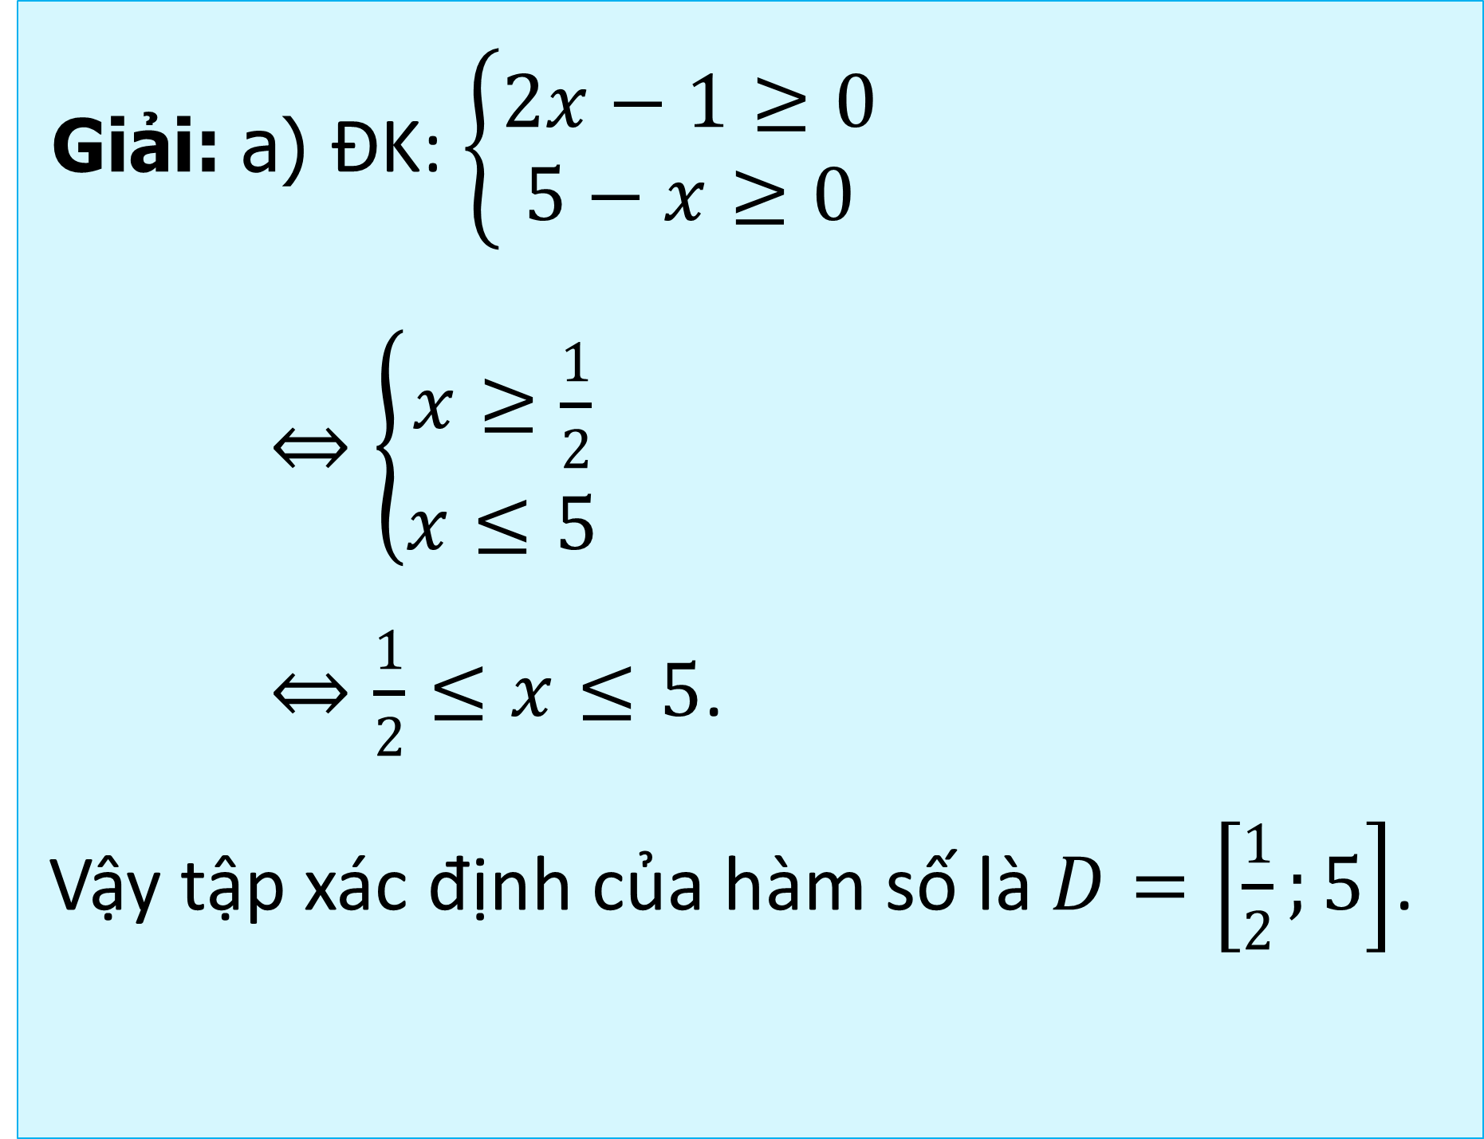
6.29. Tìm tập xác định của các hàm số sau:
a) $y=\sqrt{2x−1}+\sqrt{5−x}$ b) $y=\frac{1}{\sqrt{x−1}}$
Giải: a) ĐK: $\left\{\begin{aligned}2x−1≥0 \\ 5−x≥0\end{aligned}\right.$
$⇔\left\{\begin{aligned}x≥\frac{1}{2} \\ x≤5\end{aligned}\right.$
$⇔\frac{1}{2}≤x≤5$.
Vậy tập xác định của hàm số là $D=\left[\frac{1}{2};5\right]$.
b) ĐK: $x−1>0⇔x>1.$
Vậy tập xác định của hàm số là $D=(1;+∞).$

Slide 9
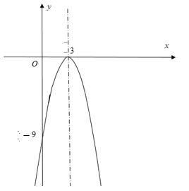
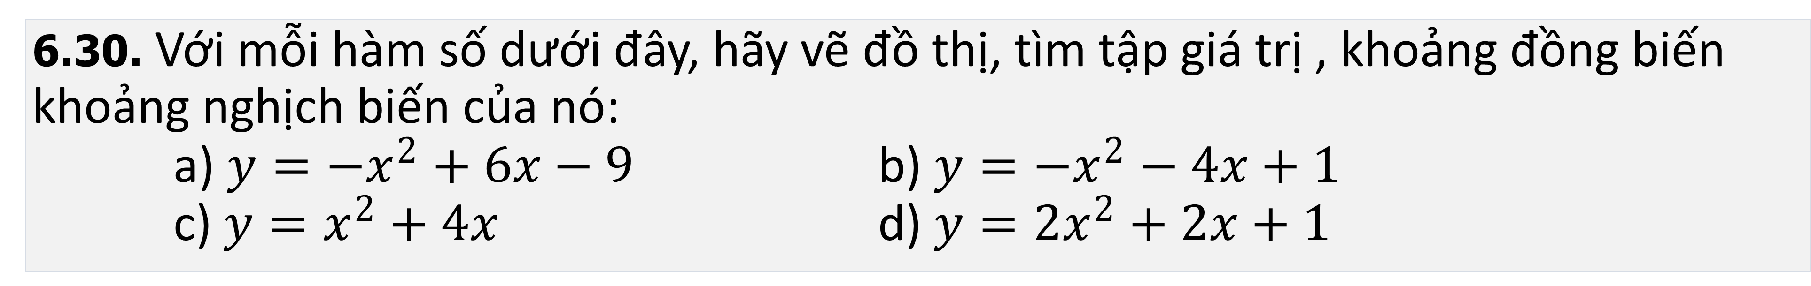
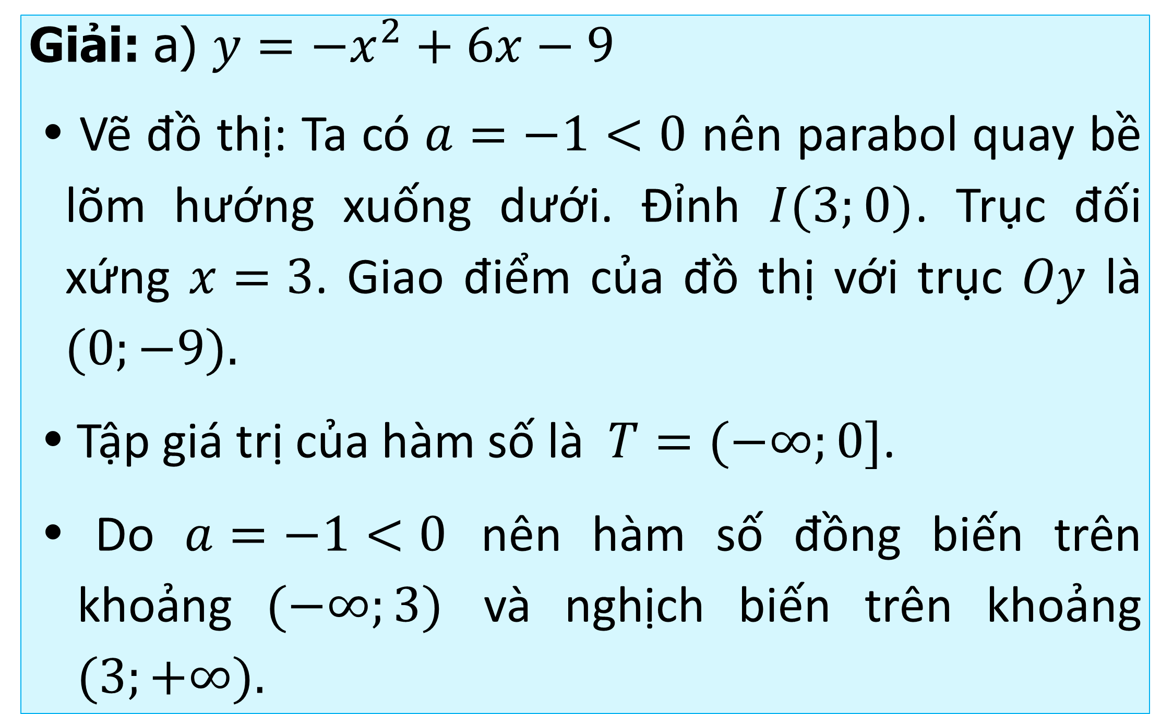
6.30. Với mỗi hàm số dưới đây, hãy vẽ đồ thị, tìm tập giá trị , khoảng đồng biến khoảng nghịch biến của nó:
a) $y=−x^{2}+6x−9$ b) $y=−x^{2}−4x+1$
c) $y=x^{2}+4x$ d) $y=2x^{2}+2x+1$
Giải: a) $y=−x^{2}+6x−9$
• Vẽ đồ thị: Ta có $a=−1<0$ nên parabol quay bề
lõm hướng xuống dưới. Đỉnh $I(3;0)$. Trục đối
xứng $x=3$. Giao điểm của đồ thị với trục $Oy$ là
$(0;−9).$
• Tập giá trị của hàm số là $T=(−∞;0]$.
• Do $a=−1<0$ nên hàm số đồng biến trên
khoảng $(−∞;3)$ và nghịch biến trên khoảng
$(3;+∞).$

Slide 10
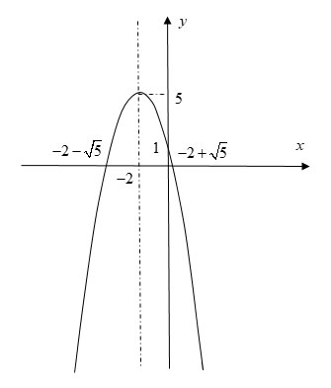
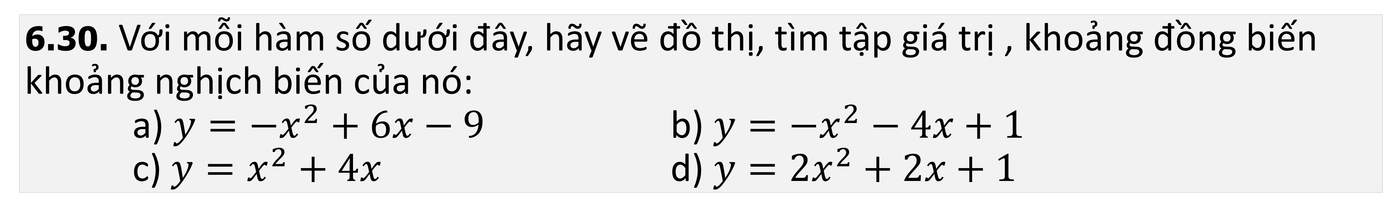
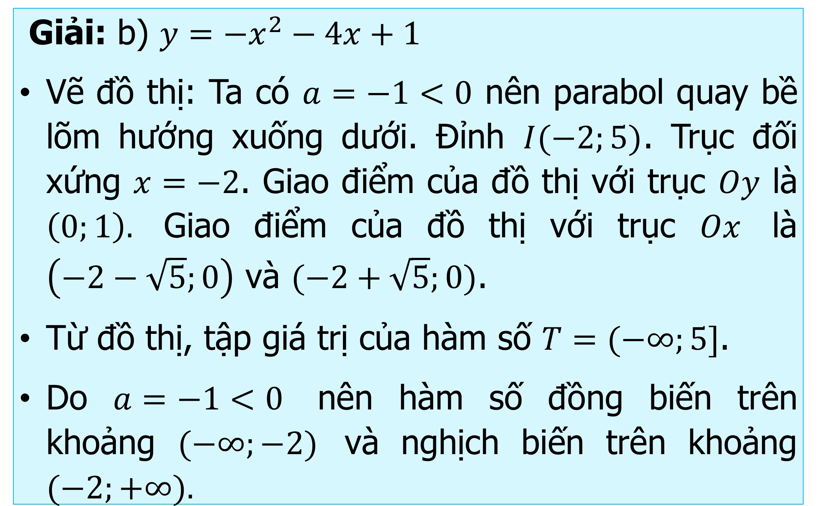
6.30. Với mỗi hàm số dưới đây, hãy vẽ đồ thị, tìm tập giá trị , khoảng đồng biến khoảng nghịch biến của nó:
a) $y=−x^{2}+6x−9$ b) $y=−x^{2}−4x+1$
c) $y=x^{2}+4x$ d) $y=2x^{2}+2x+1$
Giải: b) $y=−x^{2}−4x+1$
Vẽ đồ thị: Ta có $a=−1<0$ nên parabol quay bề lõm hướng xuống dưới. Đỉnh $I(−2;5)$. Trục đối xứng $x=−2$. Giao điểm của đồ thị với trục $Oy$ là $\left(0;1\right).$ Giao điểm của đồ thị với trục $Ox$ là $\left(−2−\sqrt{5};0\right)$ và $(−2+\sqrt{5};0)$.
Từ đồ thị, tập giá trị của hàm số $T=(−∞;5]$.
Do $a=−1<0$ nên hàm số đồng biến trên khoảng $(−∞;−2)$ và nghịch biến trên khoảng $(−2;+∞).$

Slide 11
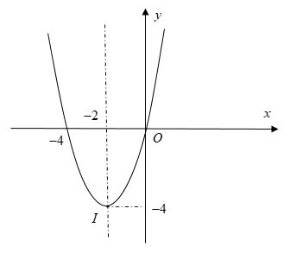
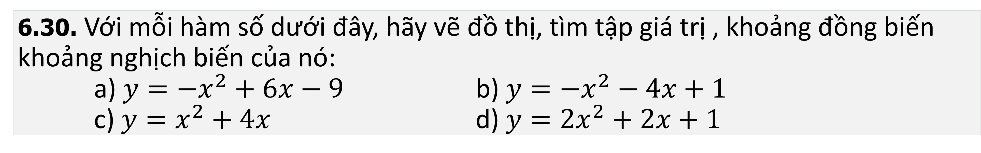
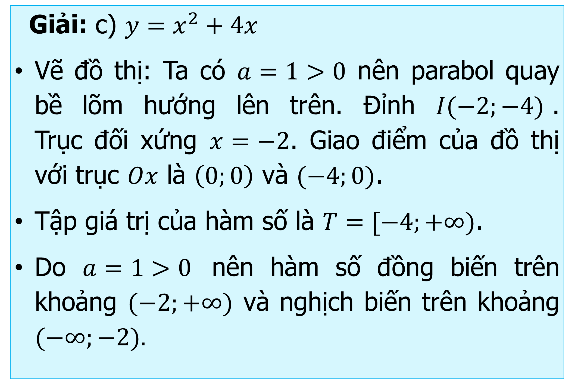
6.30. Với mỗi hàm số dưới đây, hãy vẽ đồ thị, tìm tập giá trị , khoảng đồng biến khoảng nghịch biến của nó:
a) $y=−x^{2}+6x−9$ b) $y=−x^{2}−4x+1$
c) $y=x^{2}+4x$ d) $y=2x^{2}+2x+1$
Giải: c) $y=x^{2}+4x$
Vẽ đồ thị: Ta có $a=1>0$ nên parabol quay bề lõm hướng lên trên. Đỉnh $I(−2;−4)$.
Trục đối xứng $x=−2$. Giao điểm của đồ thị với trục $Ox$ là $\left(0;0\right)$ và $(−4;0)$.
Tập giá trị của hàm số là $T=[−4;+∞)$.
Do $a=1>0$ nên hàm số đồng biến trên khoảng $(−2;+∞)$ và nghịch biến trên khoảng $(−∞;−2).$

Slide 12
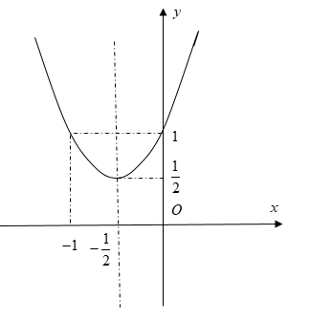
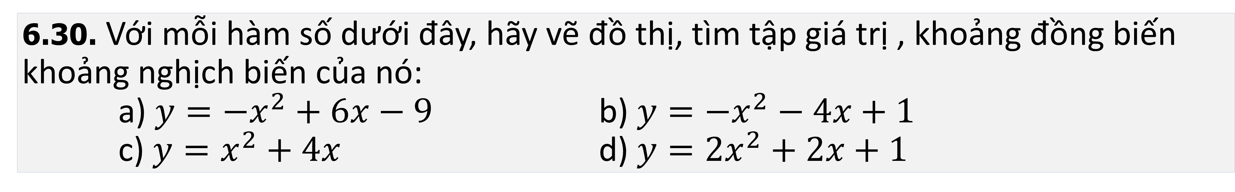
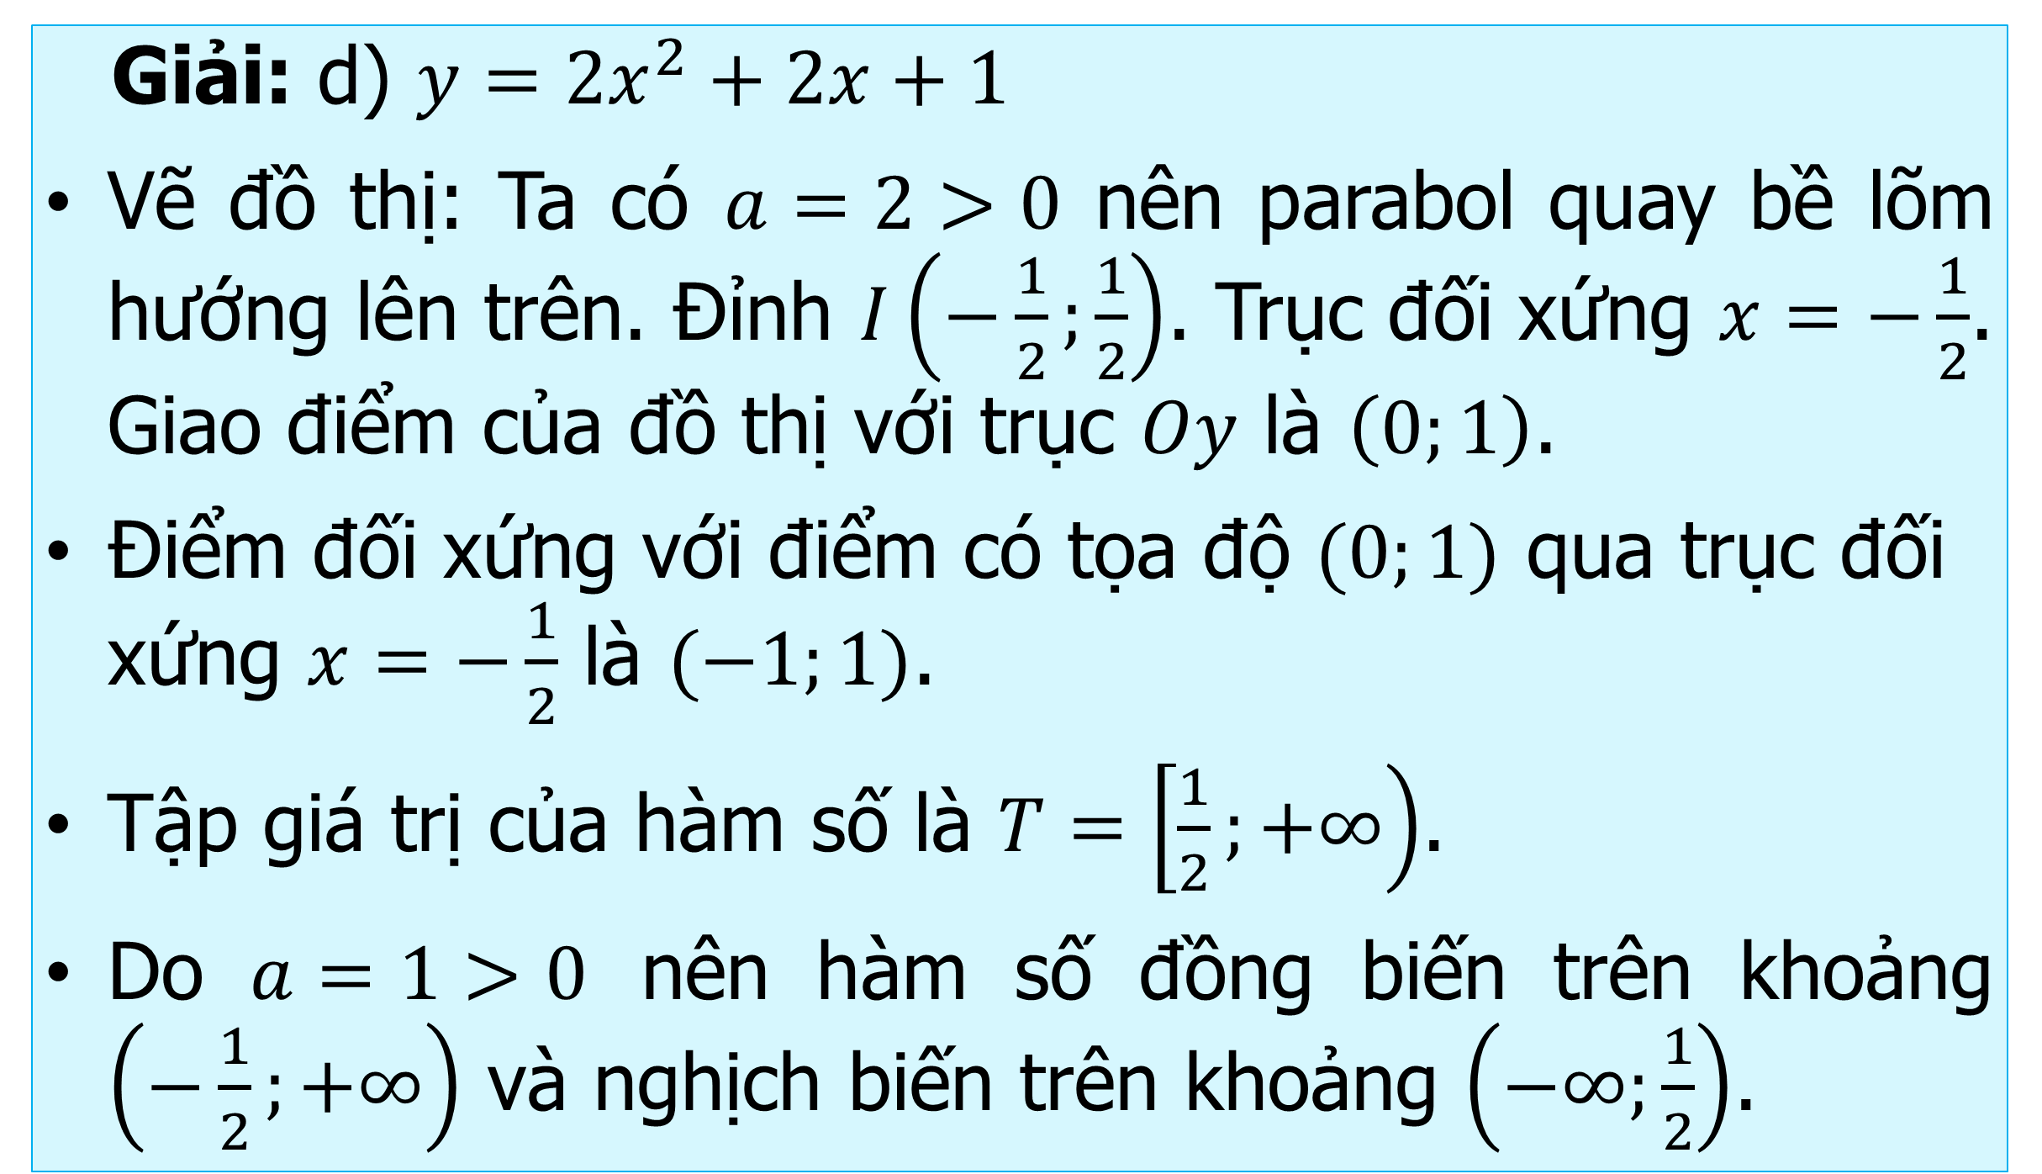
6.30. Với mỗi hàm số dưới đây, hãy vẽ đồ thị, tìm tập giá trị , khoảng đồng biến khoảng nghịch biến của nó:
a) $y=−x^{2}+6x−9$ b) $y=−x^{2}−4x+1$
c) $y=x^{2}+4x$ d) $y=2x^{2}+2x+1$
Giải: d) $y={2x}^{2}+2x+1$
Vẽ đồ thị: Ta có $a=2>0$ nên parabol quay bề lõm hướng lên trên. Đỉnh $I\left(−\frac{1}{2};\frac{1}{2}\right)$. Trục đối xứng $x=−\frac{1}{2}$. Giao điểm của đồ thị với trục $Oy$ là $\left(0;1\right)$.
Điểm đối xứng với điểm có tọa độ $(0;1)$ qua trục đối xứng $x=−\frac{1}{2}$ là $(−1;1)$.
Tập giá trị của hàm số là $T=\left[\frac{1}{2};+∞\right)$.
Do $a=1>0$ nên hàm số đồng biến trên khoảng $\left(−\frac{1}{2};+∞\right)$ và nghịch biến trên khoảng $\left(−∞;\frac{1}{2}\right)$.

Slide 13
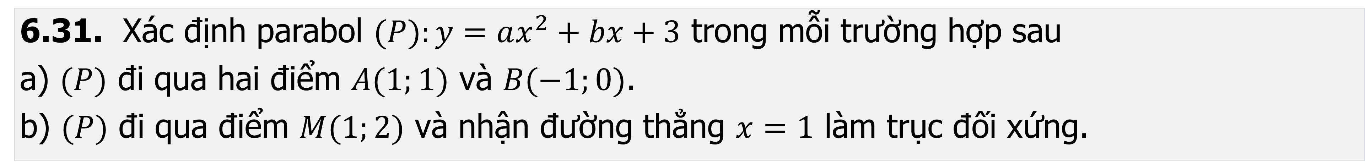
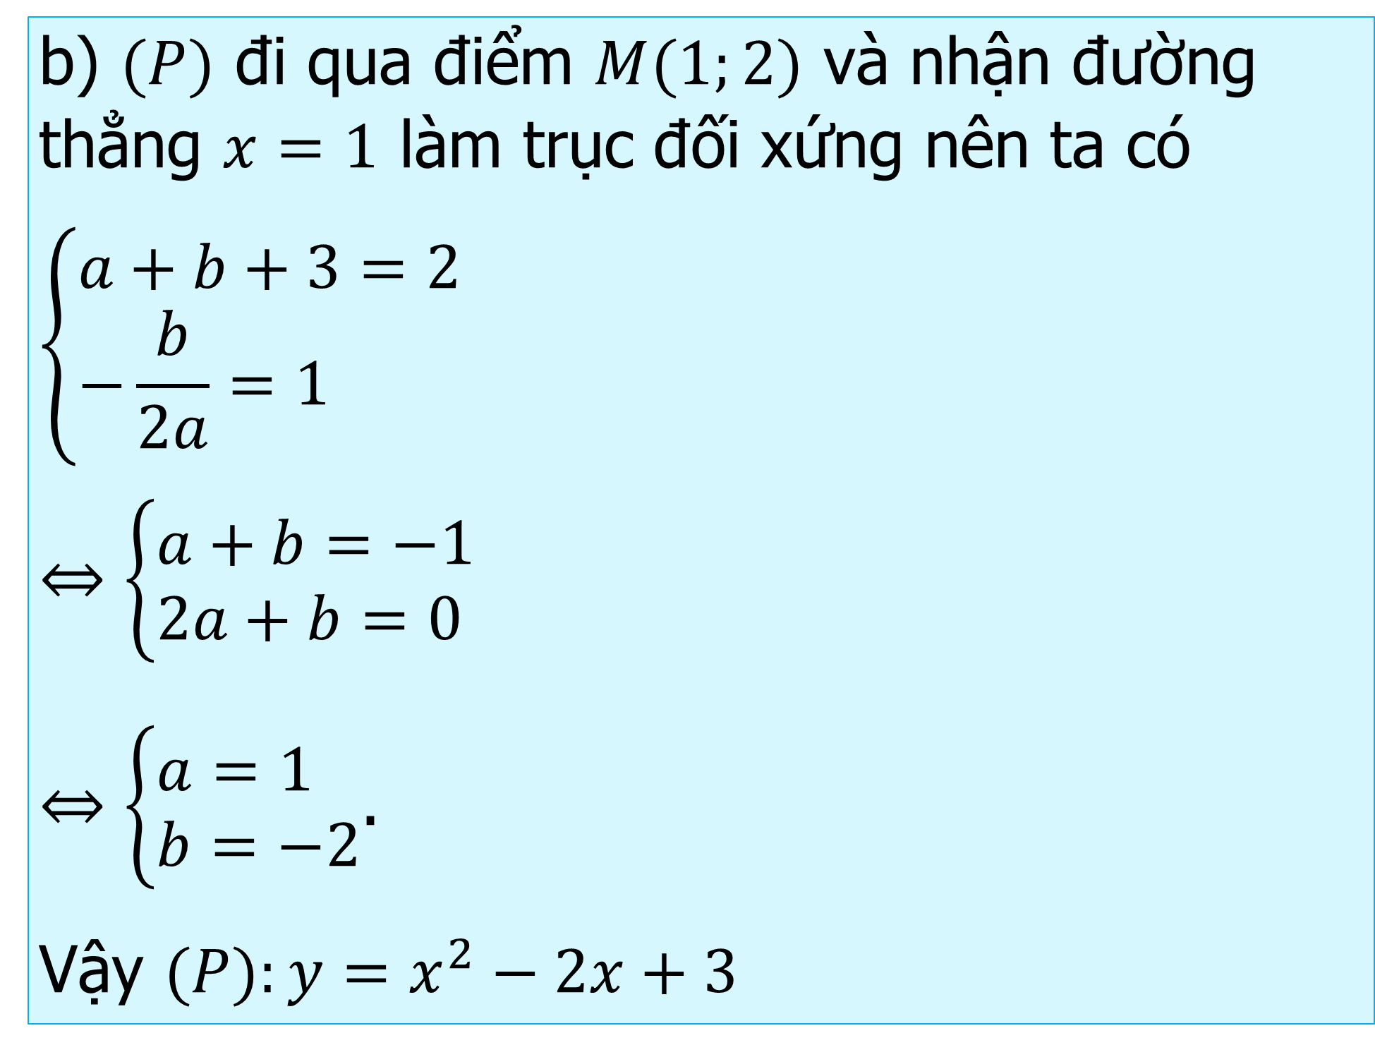
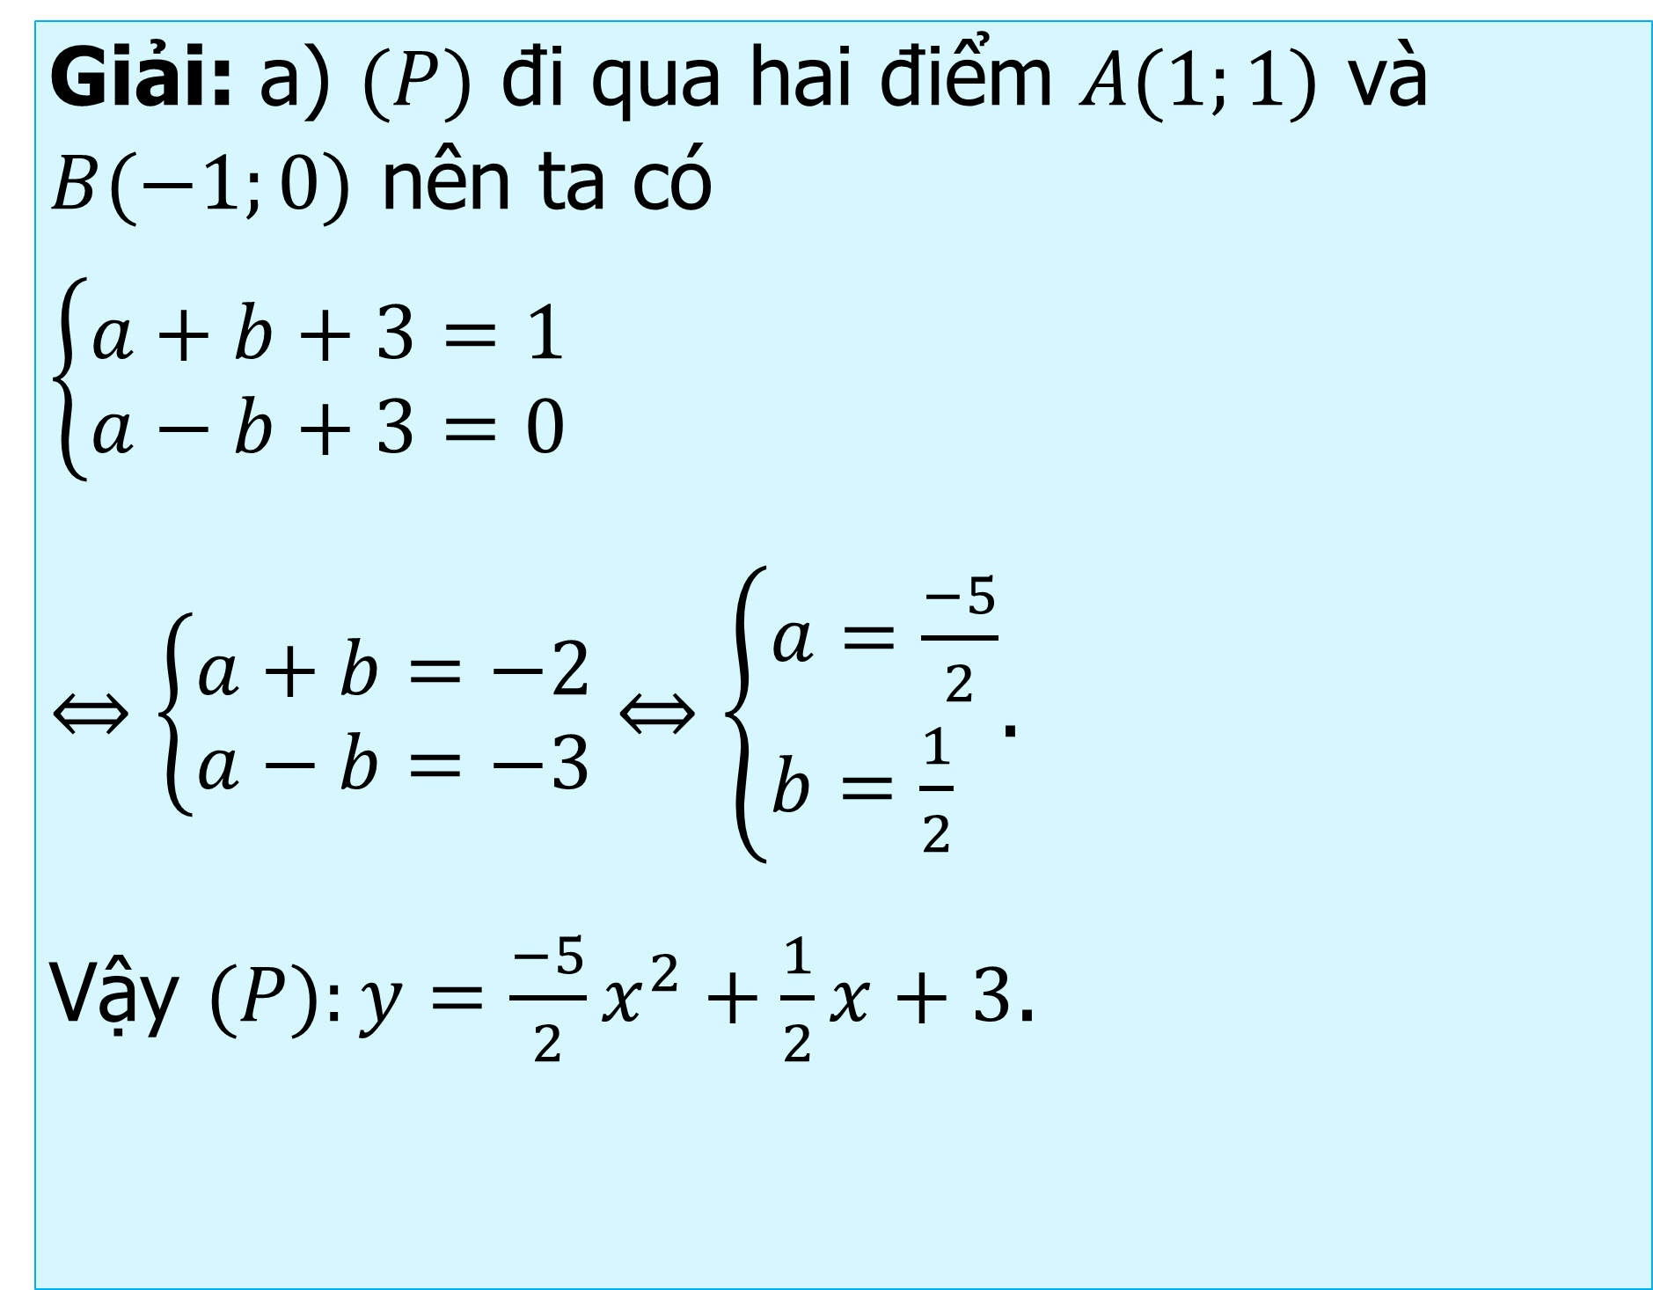
6.31. Xác định parabol $(P):y=ax^{2}+bx+3$ trong mỗi trường hợp sau
a) $(P)$ đi qua hai điểm $A(1;1)$ và $B(−1;0)$.
b) $(P)$ đi qua điểm $M(1;2)$ và nhận đường thẳng $x=1$ làm trục đối xứng.
Giải: a) $(P)$ đi qua hai điểm $A(1;1)$ và $B(−1;0)$ nên ta có
$$\left\{\begin{aligned}&a+b+3=1 \\ &a−b+3=0\end{aligned}\right.$$
$⇔\left\{\begin{aligned}&a+b=−2 \\ &a−b=−3\end{aligned}\right.⇔\left\{\begin{aligned}&a=\frac{−5}{2} \\ &b=\frac{1}{2}\end{aligned}\right.$.
Vậy $(P):y=\frac{−5}{2}x^{2}+\frac{1}{2}x+3$.
b) $(P)$ đi qua điểm $M(1;2)$ và nhận đường thẳng $x=1$ làm trục đối xứng nên ta có
$$\left\{\begin{aligned}&a+b+3=2 \\ &−\frac{b}{2a}=1\end{aligned}\right.$$
$$⇔\left\{\begin{aligned}&a+b=−1 \\ &2a+b=0\end{aligned}\right.$$
$⇔\left\{\begin{aligned}&a=1 \\ &b=−2\end{aligned}\right.$.
Vậy $(P):y=x^{2}−2x+3$

Slide 14
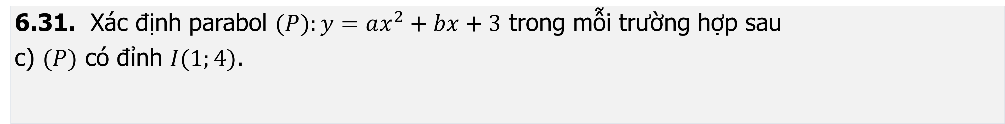
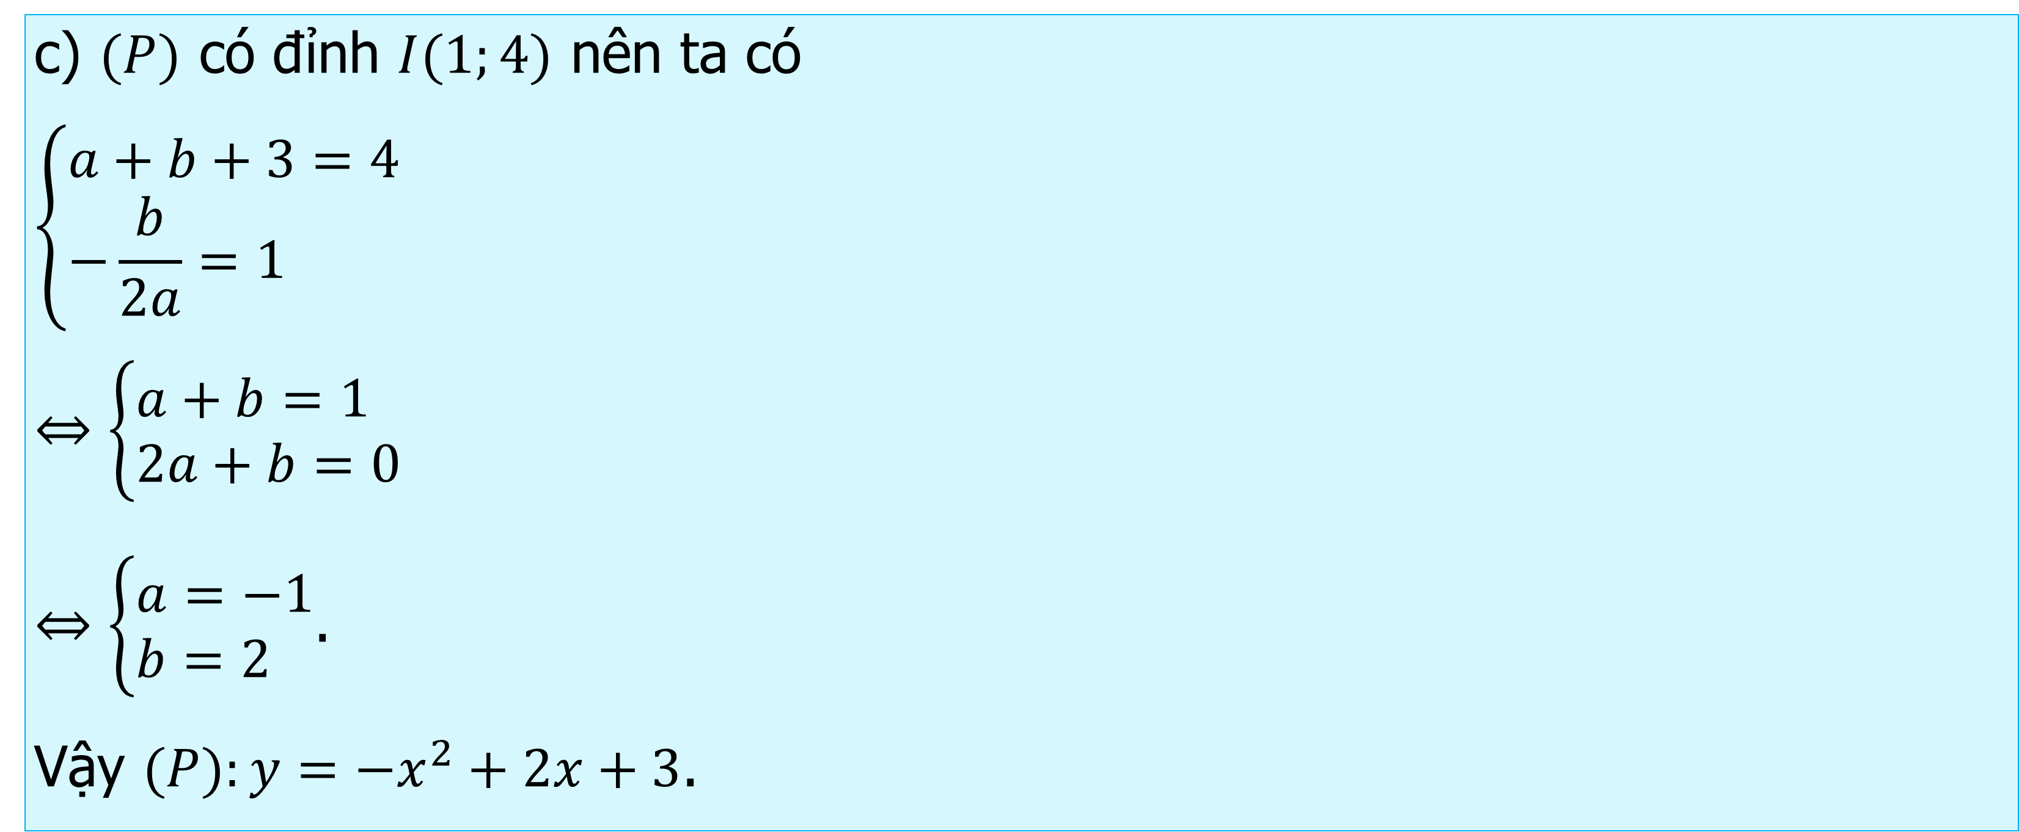
6.31. Xác định parabol $(P):y=ax^{2}+bx+3$ trong mỗi trường hợp sau
c) $(P)$ có đỉnh $I(1;4)$.
c) $(P)$ có đỉnh $I(1;4)$ nên ta có
$$\left\{\begin{aligned}&a+b+3=4 \\ &−\frac{b}{2a}=1\end{aligned}\right.$$
$$⇔\left\{\begin{aligned}&a+b=1 \\ &2a+b=0\end{aligned}\right.$$
$⇔\left\{\begin{aligned}&a=−1 \\ &b=2\end{aligned}\right.$.
Vậy $(P):y=−x^{2}+2x+3$.

Slide 15
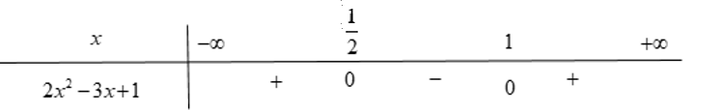
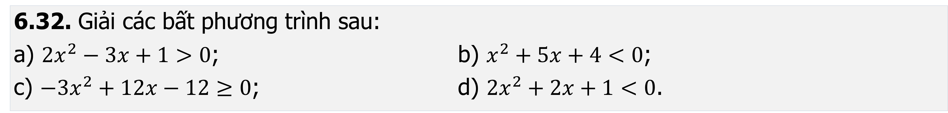
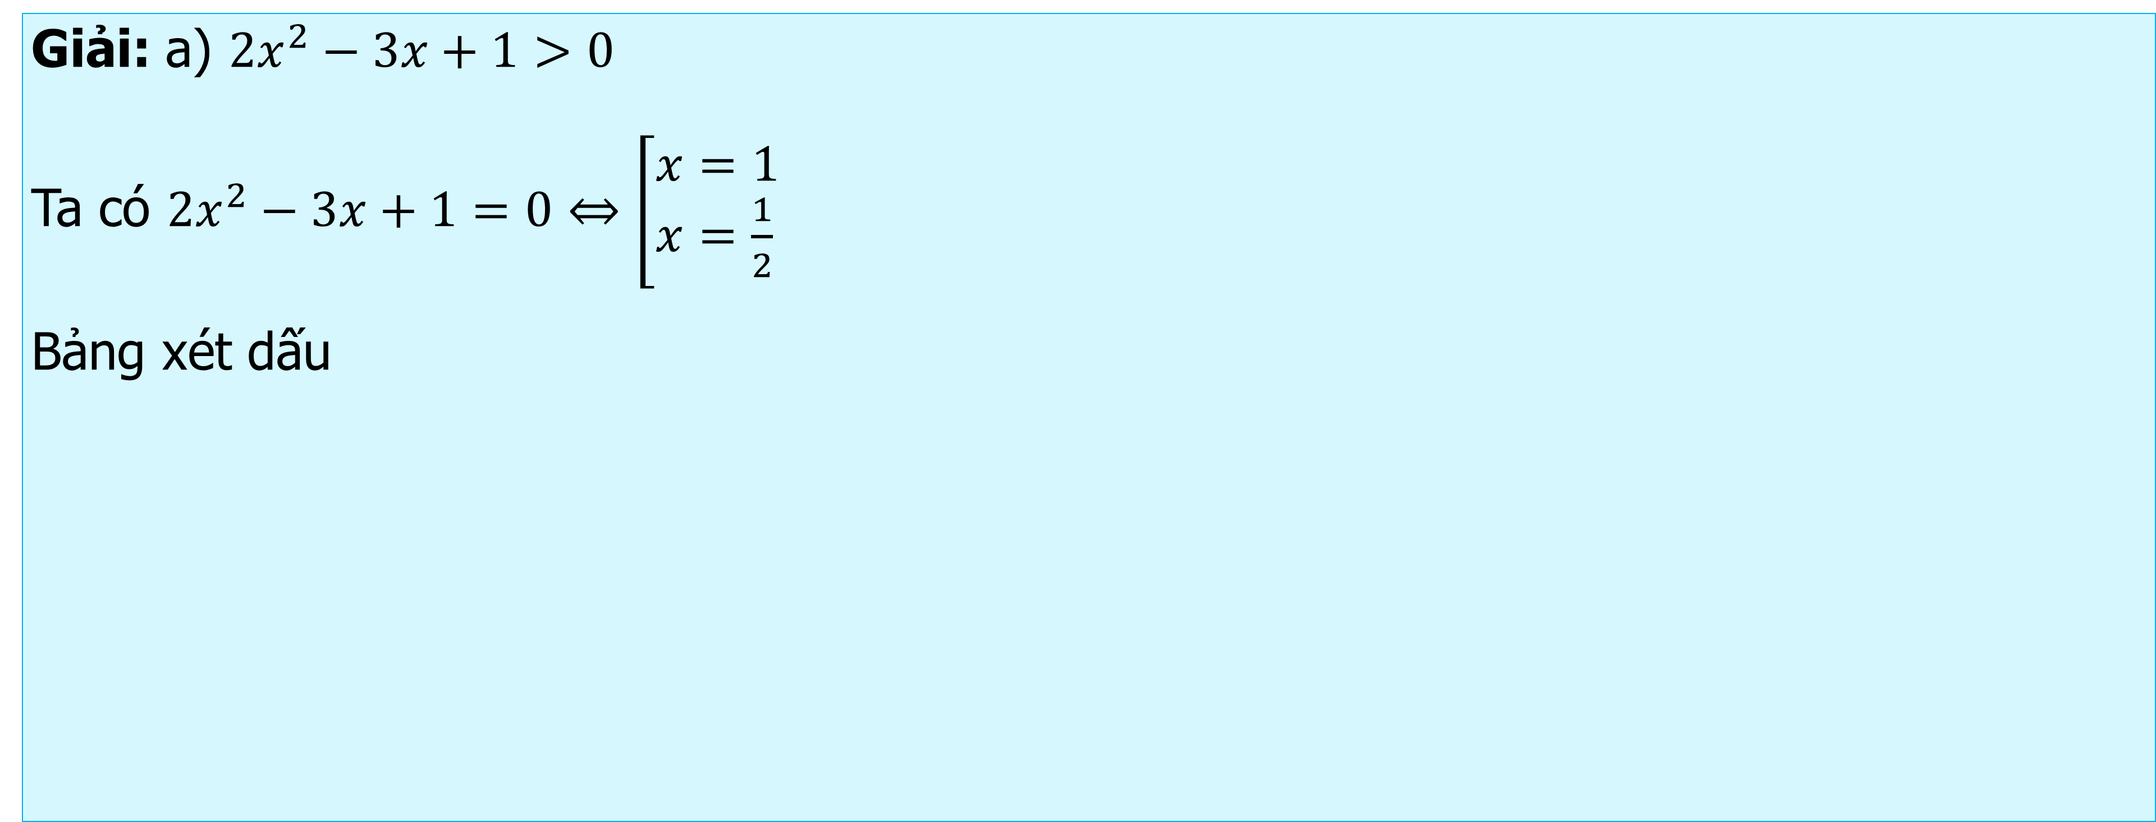
6.32. Giải các bất phương trình sau:
a) $2x^{2}−3x+1>0$; b) $x^{2}+5x+4<0$;
c) $−3x^{2}+12x−12≥0$; d) $2x^{2}+2x+1<0$.
Giải: a) $2x^{2}−3x+1>0$
Ta có $2x^{2}−3x+1=0⇔\left[\begin{aligned}&x=1 \\ &x=\frac{1}{2}\end{aligned}\right.$
Bảng xét dấu
Từ bảng xét dấu, tập nghiệm của bất phương trình là $S=\left(−∞;\frac{1}{2}\right)∪\left(1;+∞\right)$.

Slide 16
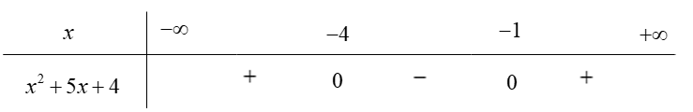
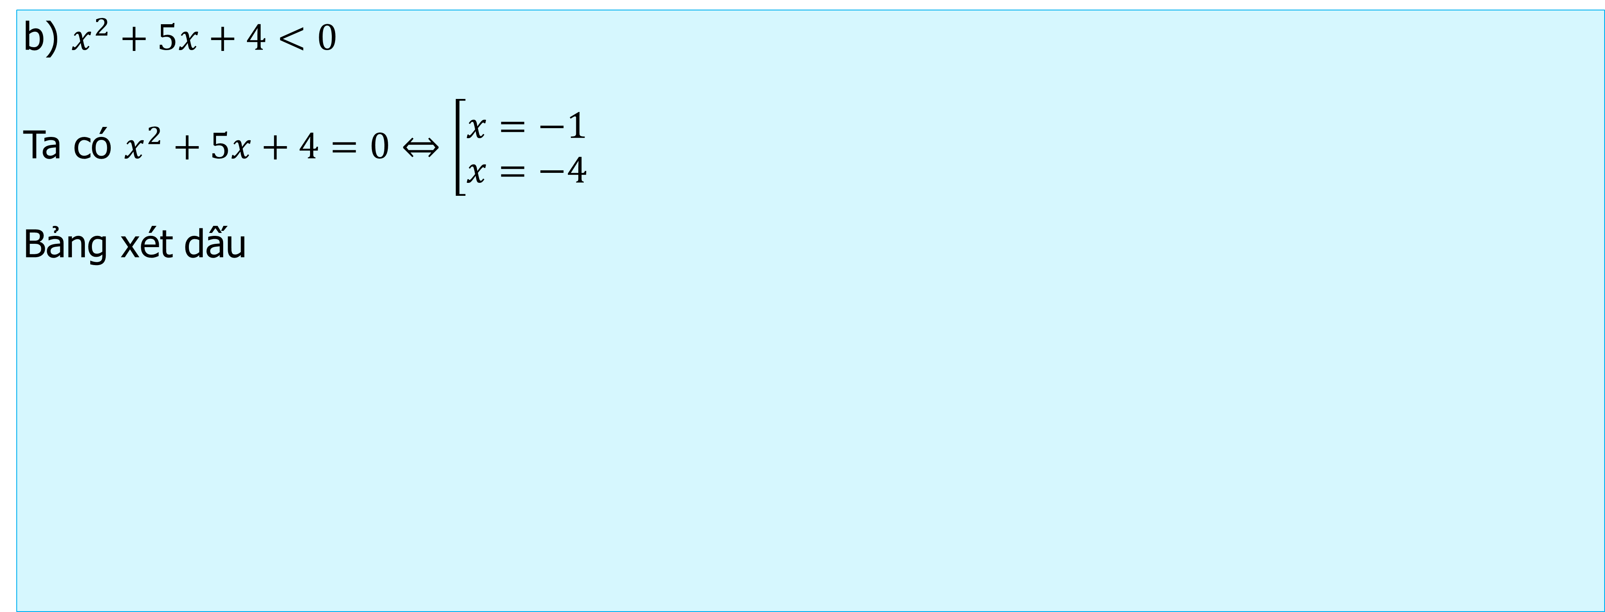
6.32. Giải các bất phương trình sau:
a) $2x^{2}−3x+1>0$; b) $x^{2}+5x+4<0$;
c) $−3x^{2}+12x−12≥0$; d) $2x^{2}+2x+1<0$.
b) $x^{2}+5x+4<0$
Ta có $x^{2}+5x+4=0⇔\left[\begin{aligned}&x=−1 \\ &x=−4\end{aligned}\right.$
Bảng xét dấu
Từ bảng xét dấu, vậy tập nghiệm của bất phương trình là $S=(−4;−1)$.

Slide 17
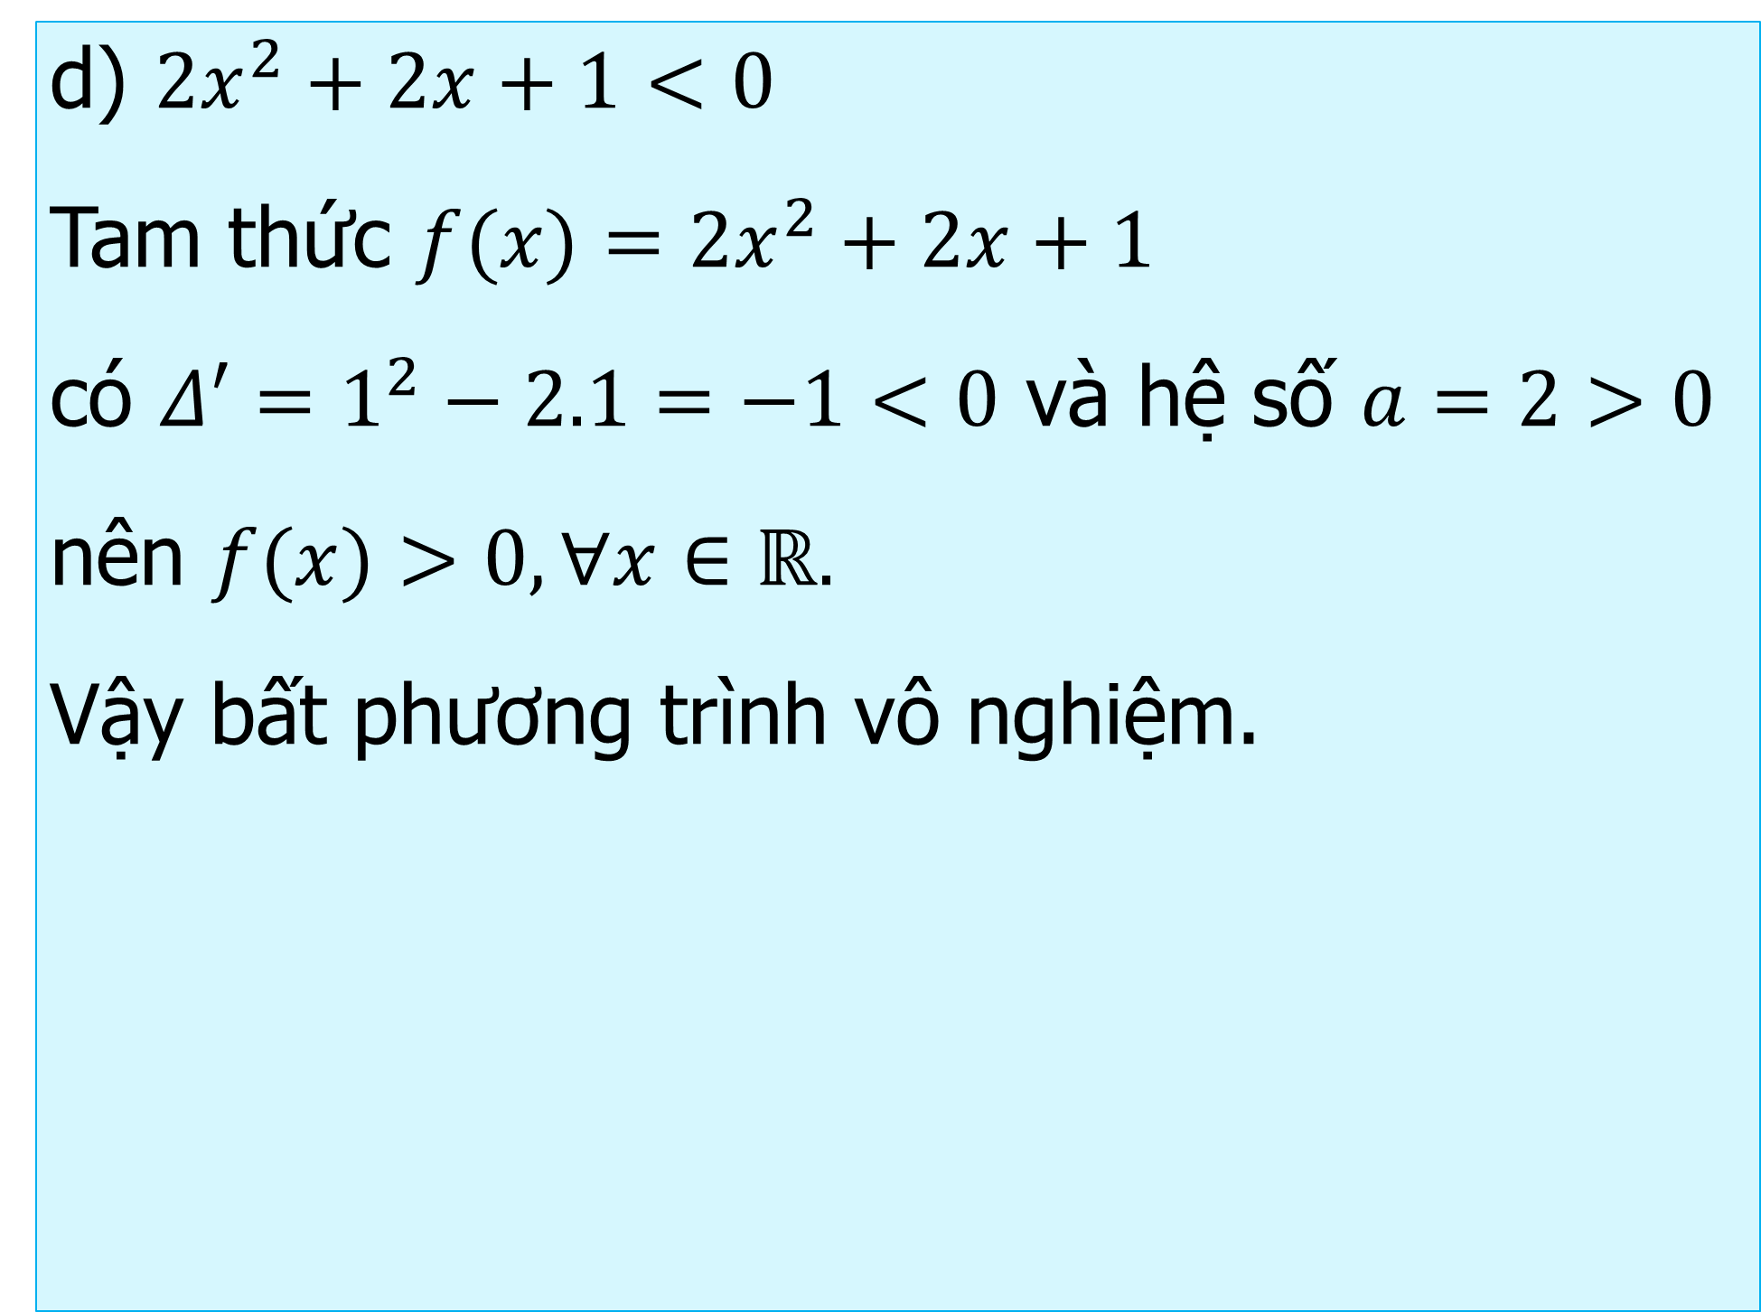
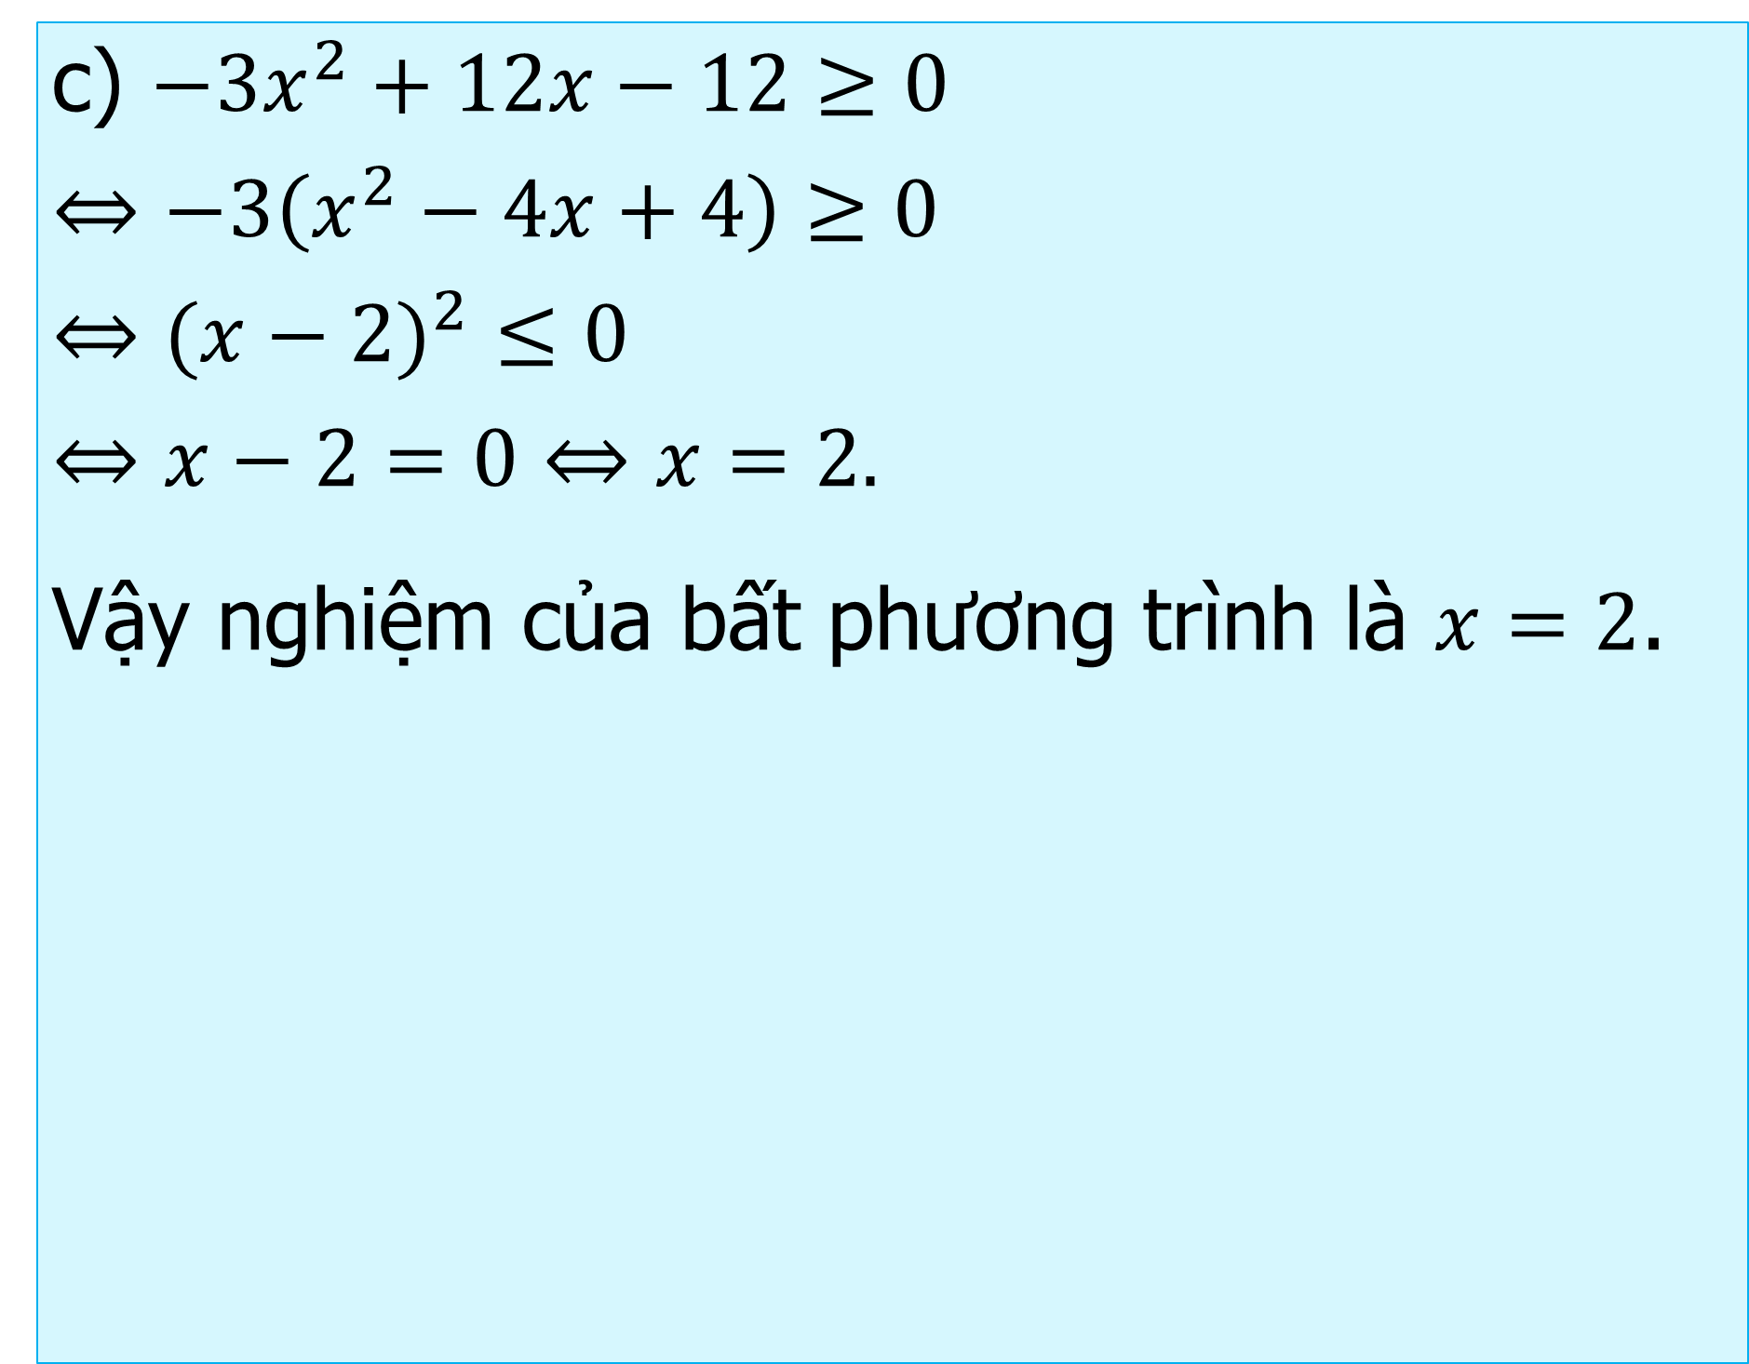
6.32. Giải các bất phương trình sau:
a) $2x^{2}−3x+1>0$; b) $x^{2}+5x+4<0$;
c) $−3x^{2}+12x−12≥0$; d) $2x^{2}+2x+1<0$.
c) $−3x^{2}+12x−12≥0$
$$⇔−3\left(x^{2}−4x+4\right)≥0$$
$$⇔(x−2)^{2}≤0$$
$$⇔x−2=0⇔x=2.$$
Vậy nghiệm của bất phương trình là $x=2$.
d) $2x^{2}+2x+1<0$
Tam thức $f(x)=2x^{2}+2x+1$
có $Δ′=1^{2}−2.1=−1<0$ và hệ số $a=2>0$
nên $f(x)>0,∀x∈ℝ.$
Vậy bất phương trình vô nghiệm.

Slide 18
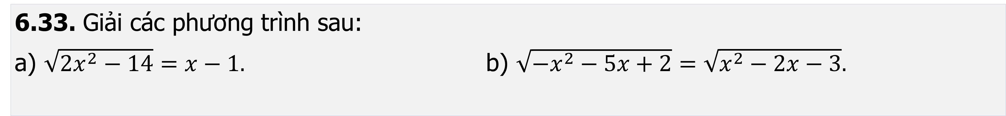
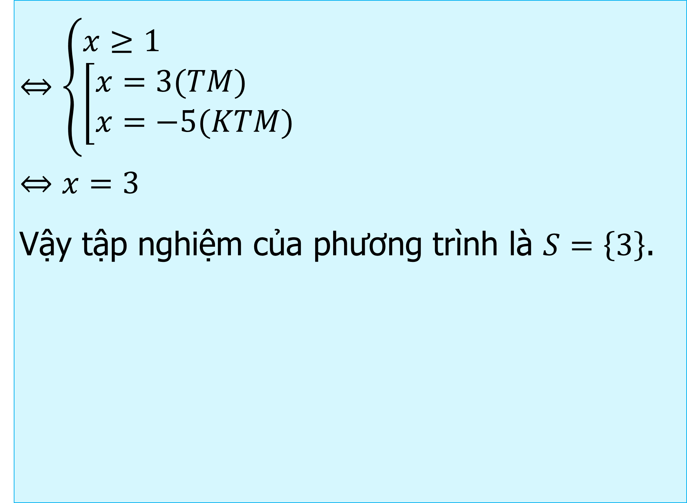
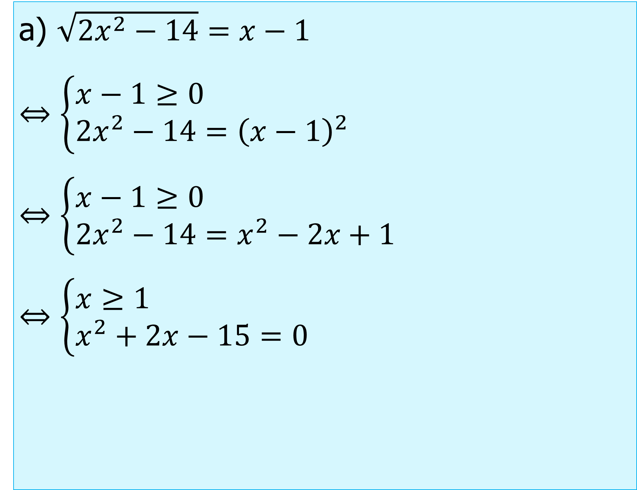
6.33. Giải các phương trình sau:
a) $\sqrt{2x^{2}−14}=x−1.$ b) $\sqrt{−x^{2}−5x+2}=\sqrt{x^{2}−2x−3}.$
a) $\sqrt{2x^{2}−14}=x−1$
$$⇔\left\{\begin{aligned}&x−1≥0 \\ &2x^{2}−14={\left(x−1\right)}^{2}\end{aligned}\right.$$
$$⇔\left\{\begin{aligned}&x−1≥0 \\ &2x^{2}−14=x^{2}−2x+1\end{aligned}\right.$$
$$⇔\left\{\begin{aligned}&x≥1 \\ &x^{2}+2x−15=0\end{aligned}\right.$$
$$⇔\left\{\begin{aligned}&x≥1 \\ &\left[\begin{aligned}&x=3(TM) \\ &x=−5(KTM)\end{aligned}\right.\end{aligned}\right.$$
$$⇔x=3$$
Vậy tập nghiệm của phương trình là $S=\left\{3\right\}$.

Slide 19
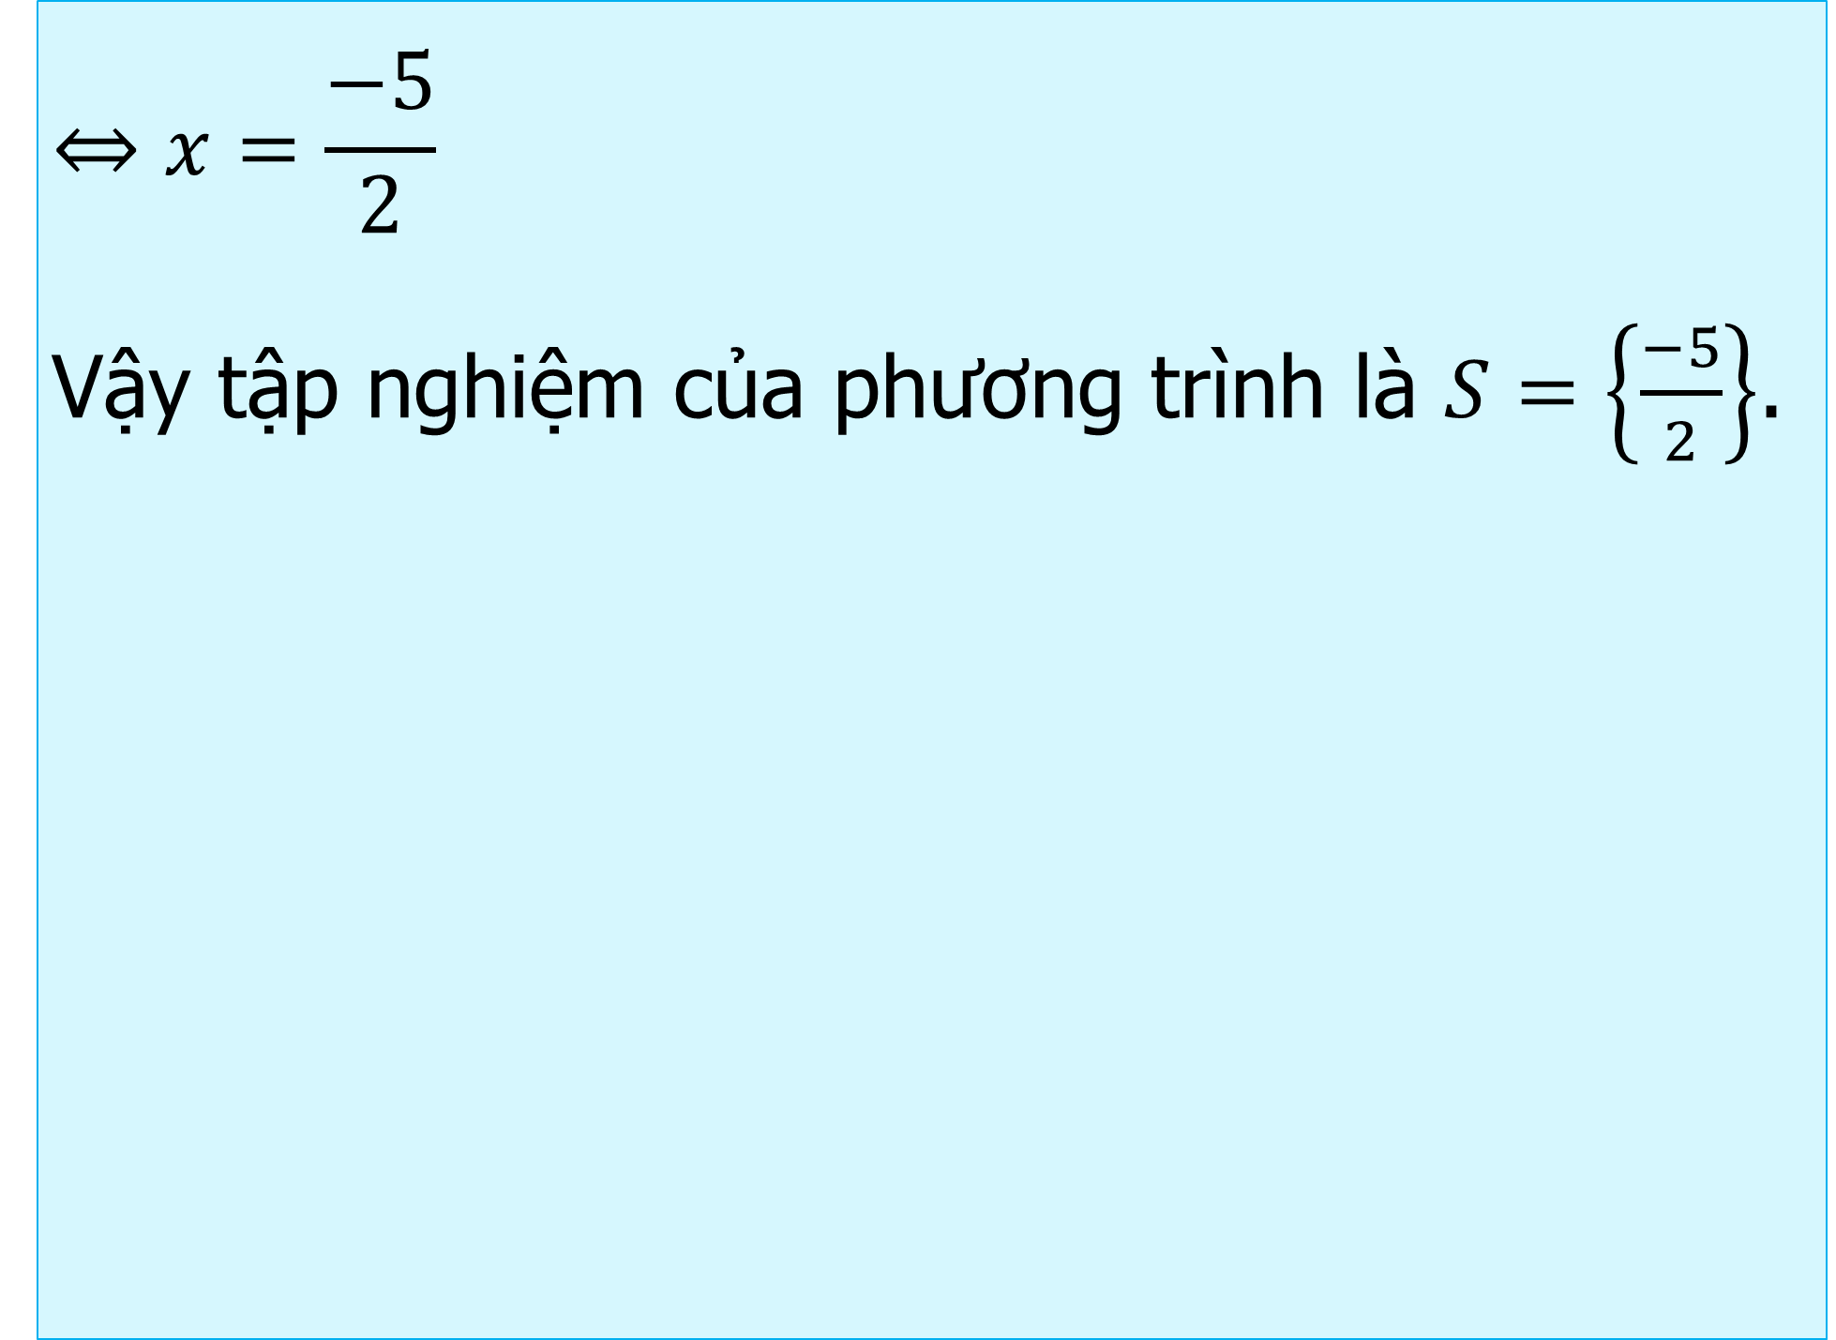
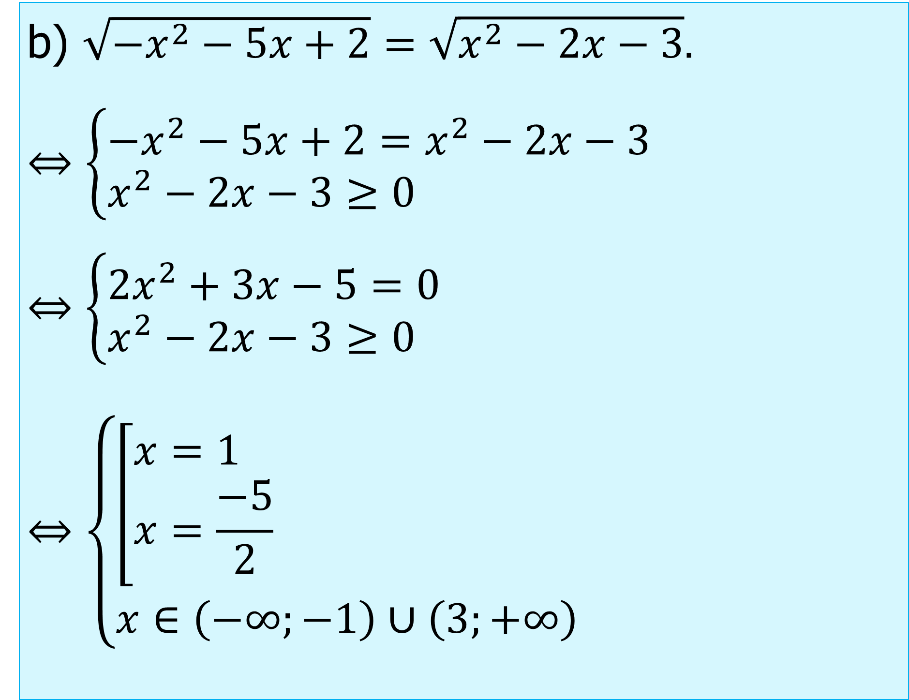
6.33. Giải các phương trình sau:
a) $\sqrt{2x^{2}−14}=x−1.$ b) $\sqrt{−x^{2}−5x+2}=\sqrt{x^{2}−2x−3}.$
b) $\sqrt{−x^{2}−5x+2}=\sqrt{x^{2}−2x−3}.$
$$⇔\left\{\begin{aligned}&−x^{2}−5x+2=x^{2}−2x−3 \\ &x^{2}−2x−3≥0\end{aligned}\right.$$
$$⇔\left\{\begin{aligned}&2x^{2}+3x−5=0 \\ &x^{2}−2x−3≥0\end{aligned}\right.$$
$$⇔\left\{\begin{aligned}&\left[\begin{aligned}&x=1 \\ &x=\frac{−5}{2}\end{aligned}\right. \\ &x∈\left(−∞;−1\right)∪\left(3;+∞\right)\end{aligned}\right.$$
$$⇔x=\frac{−5}{2}$$
Vậy tập nghiệm của phương trình là $S=\left\{\frac{−5}{2}\right\}$.

Slide 20
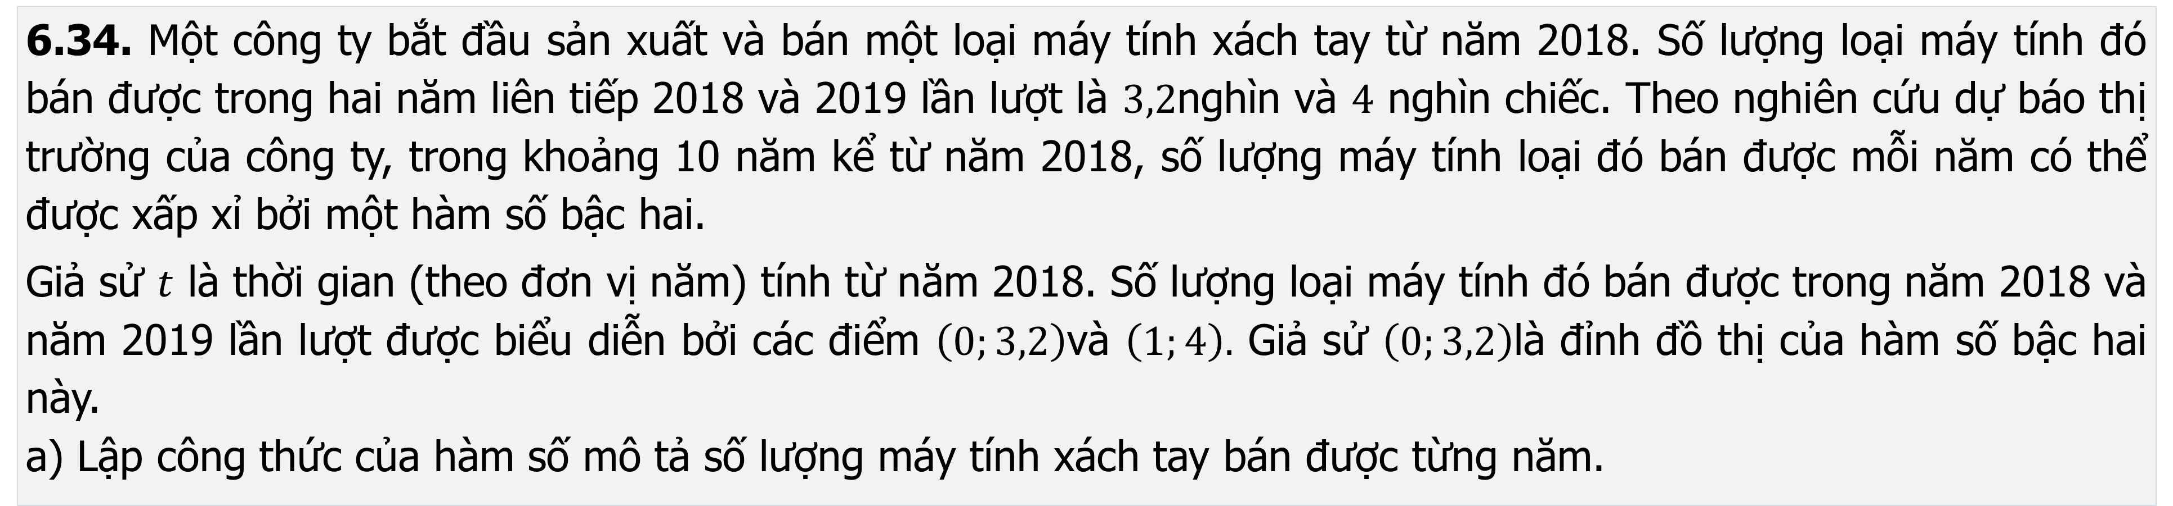
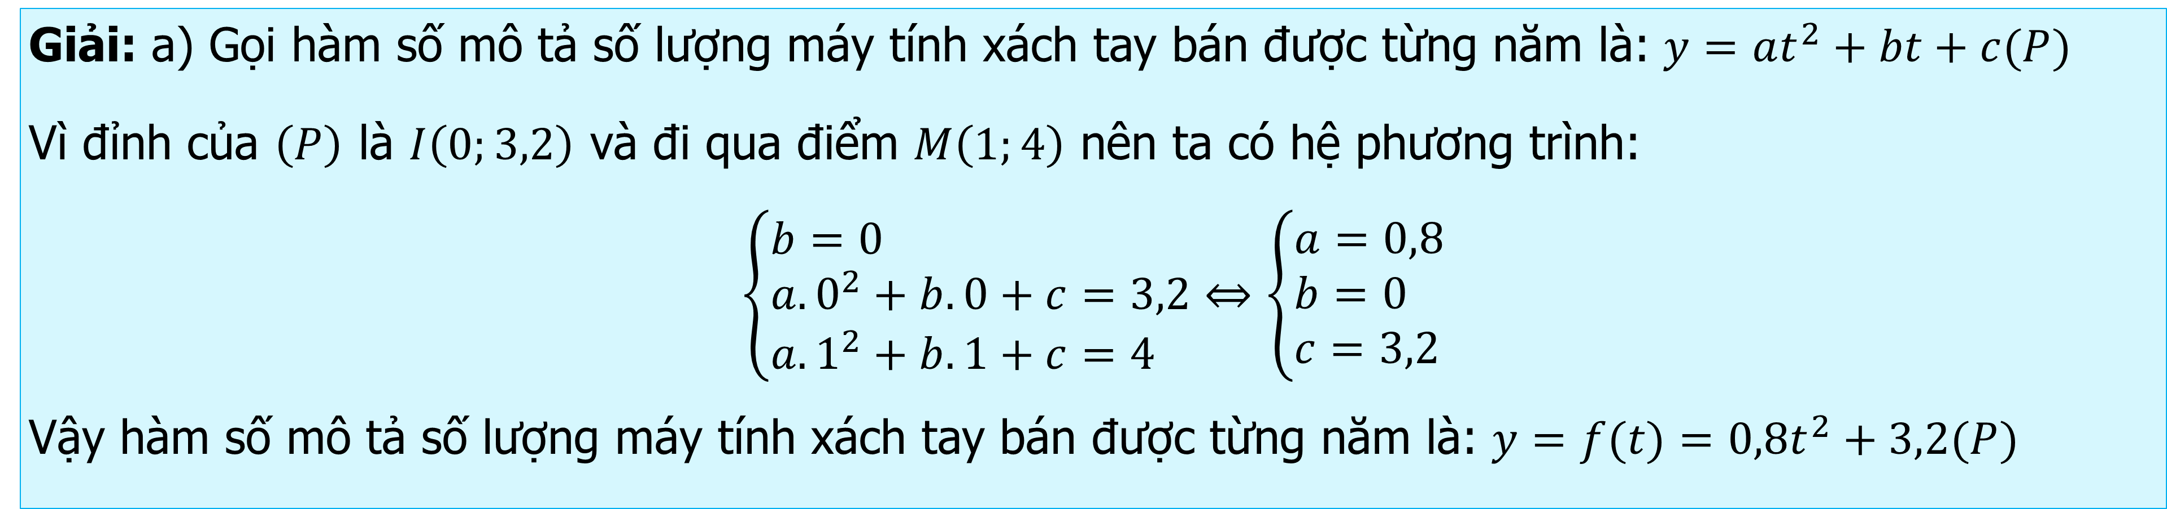
6.34. Một công ty bắt đầu sản xuất và bán một loại máy tính xách tay từ năm 2018. Số lượng loại máy tính đó bán được trong hai năm liên tiếp 2018 và 2019 lần lượt là $3,2$nghìn và $4$ nghìn chiếc. Theo nghiên cứu dự báo thị trường của công ty, trong khoảng 10 năm kể từ năm 2018, số lượng máy tính loại đó bán được mỗi năm có thể được xấp xỉ bởi một hàm số bậc hai.
Giả sử $t$ là thời gian (theo đơn vị năm) tính từ năm 2018. Số lượng loại máy tính đó bán được trong năm 2018 và năm 2019 lần lượt được biểu diễn bởi các điểm $\left(0;3,2\right)$và $\left(1;4\right).$ Giả sử $\left(0;3,2\right)$là đỉnh đồ thị của hàm số bậc hai này.
a) Lập công thức của hàm số mô tả số lượng máy tính xách tay bán được từng năm.
Giải: a) Gọi hàm số mô tả số lượng máy tính xách tay bán được từng năm là: $y=at^{2}+bt+c(P)$
Vì đỉnh của $\left(P\right)$ là $I\left(0;3,2\right)$ và đi qua điểm $M\left(1;4\right)$ nên ta có hệ phương trình:
$$\left\{\begin{aligned}&b=0 \\ &a.0^{2}+b.0+c=3,2 \\ &a.1^{2}+b.1+c=4\end{aligned}\right.⇔\left\{\begin{aligned}&a=0,8 \\ &b=0 \\ &c=3,2\end{aligned}\right.$$
Vậy hàm số mô tả số lượng máy tính xách tay bán được từng năm là: $y=f(t)=0,8t^{2}+3,2(P)$

Slide 21
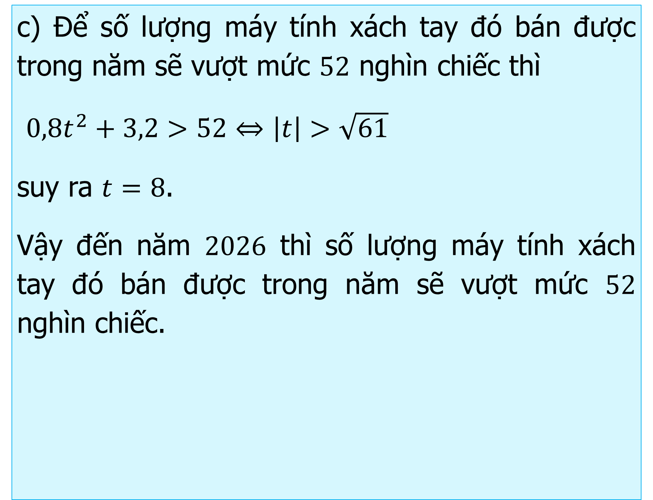
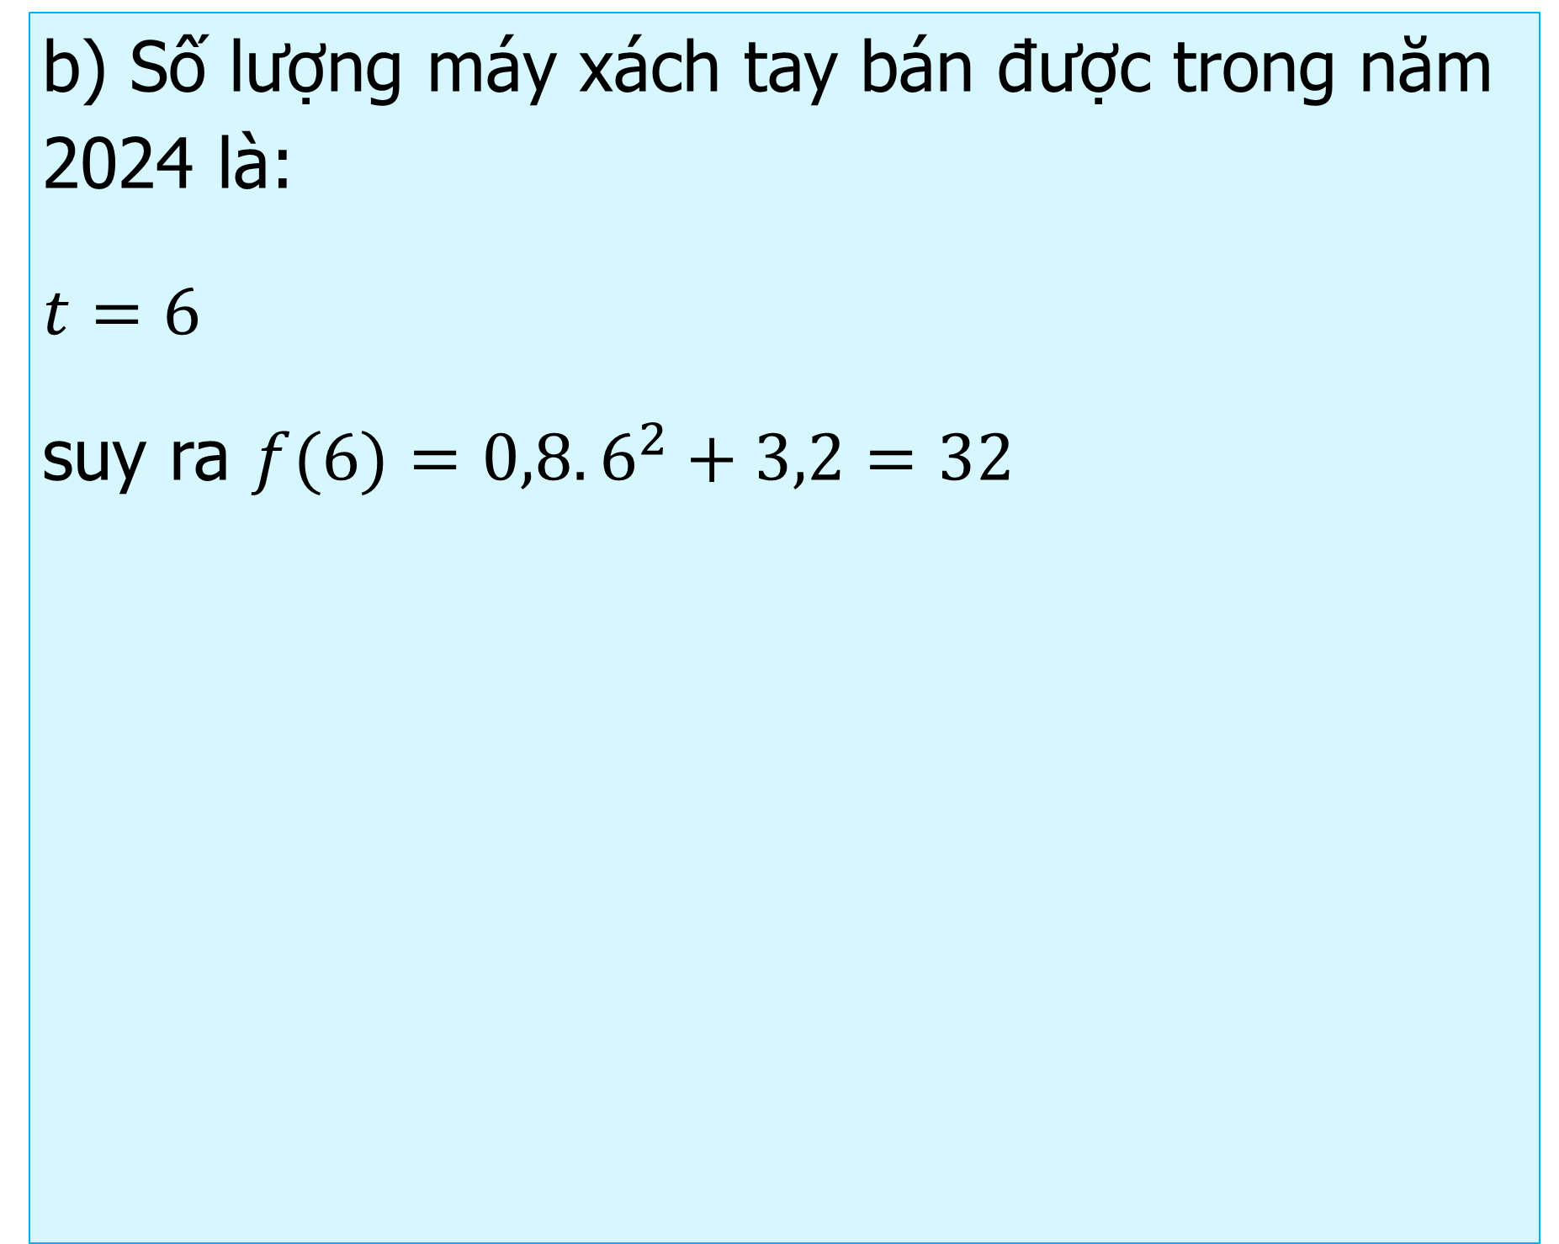
6.34. b) Tính số lượng máy tính xách tay đó bán được trong năm 2024.
c) Đến năm bao nhiêu thì số lượng máy tính xách tay đó bán được trong năm sẽ vượt mức $52.$
b) Số lượng máy xách tay bán được trong năm 2024 là:
$t=6$
suy ra $f(6)=0,8.6^{2}+3,2=32$
c) Để số lượng máy tính xách tay đó bán được trong năm sẽ vượt mức $52$ nghìn chiếc thì
$0,8t^{2}+3,2>52⇔\left|t\right|>\sqrt{61}$
suy ra $t=8$.
Vậy đến năm $2026$ thì số lượng máy tính xách tay đó bán được trong năm sẽ vượt mức $52$ nghìn chiếc.

